Slide 1



Slide 2


Slide 3
องค์ความรู้
ในการขับเคลื่อนองค์กรคุณธรรม
ประจำปีงบประมาณ พ.ศ.2568

Slide 4
ผลการดำเนินกิจกรรมตามคุณธรรมเป้าหมายกองทัณฑปฏิบัติ กรมราชทัณฑ์
ประจำปีงบประมาณ พ.ศ.2568
ตามที่กองทัณฑปฏิบัติ กรมราชทัณฑ์ ได้มีการระดมความเห็นร่วมกัน เพื่อกำหนด “ปัญหาที่อยากแก้”
และ “ความดีที่อยากทำ” ภายใต้คุณธรรมเป้าหมาย 5 ประการ พอเพียง วินัย สุจริต จิตอาสา
และกตัญญู พร้อมทั้งมีการประกาศเจตนารมณ์ร่วมกัน เพื่อพัฒนาให้เป็นองค์กรคุณธรรม จึงได้กำหนดกิจกรรมเป้าหมายของกองทัณฑปฏิบัติ ประกอบด้วยกิจกรรม ดังนี้

Slide 5
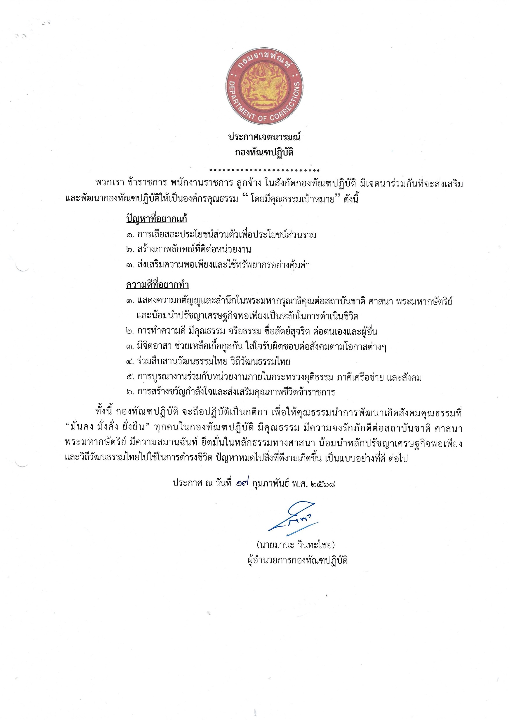
ประกาศเจตนารมณ์กองทัณฑปฏิบัติ

Slide 6
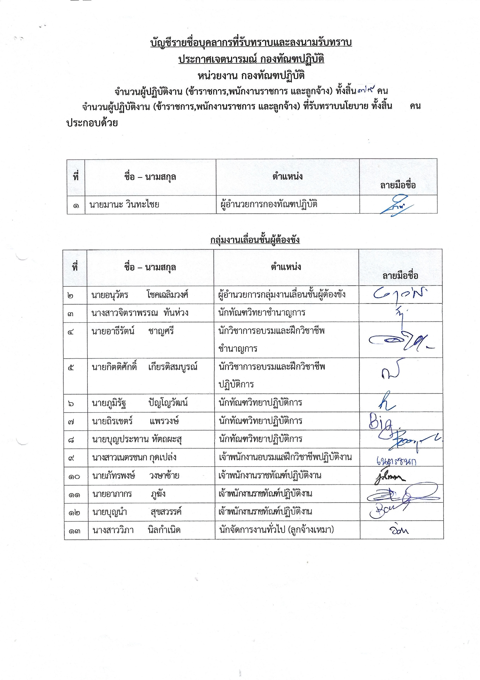
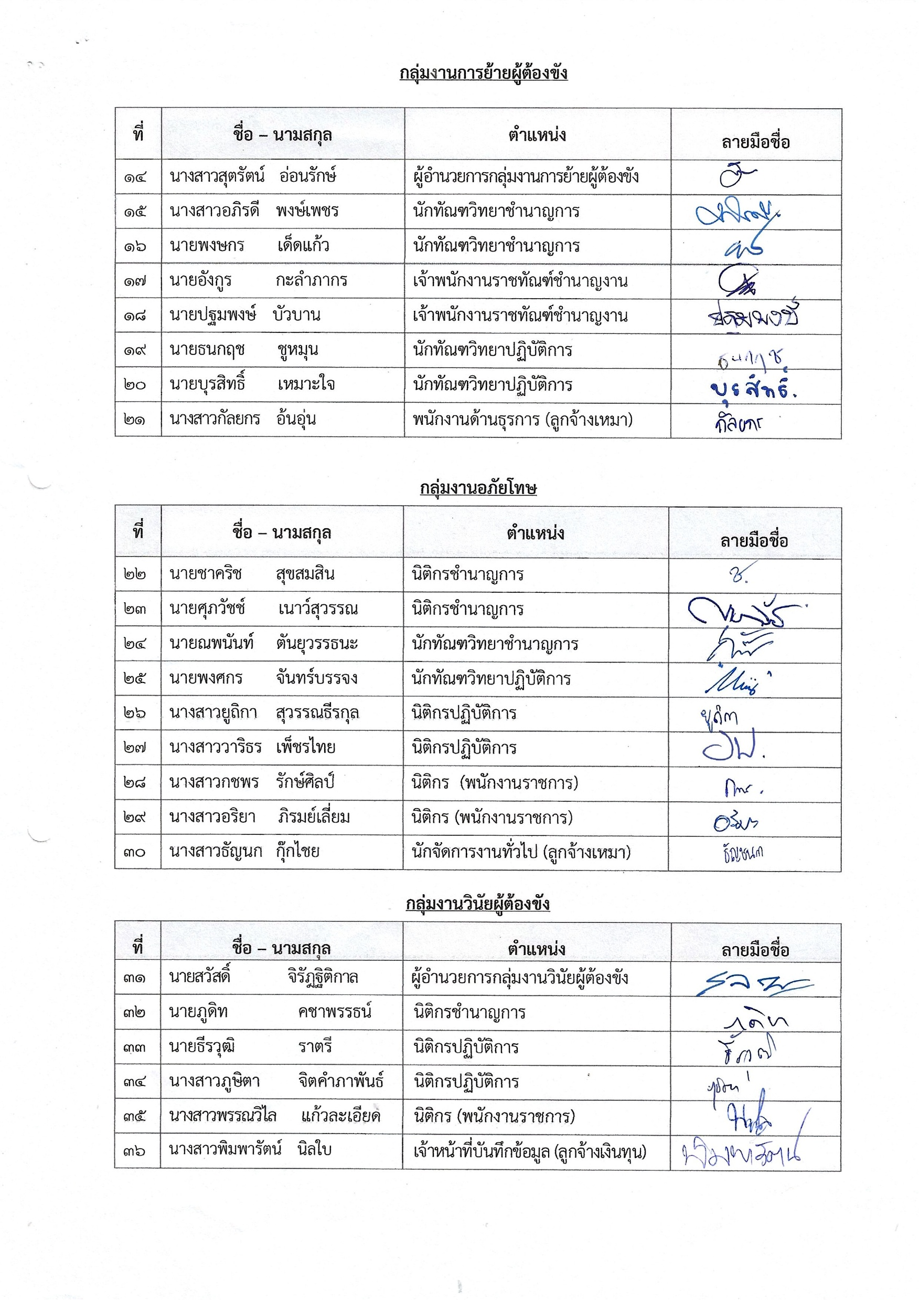
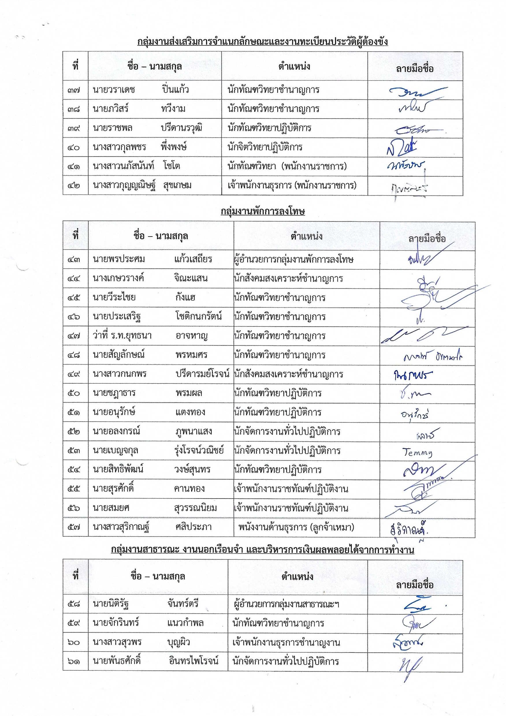
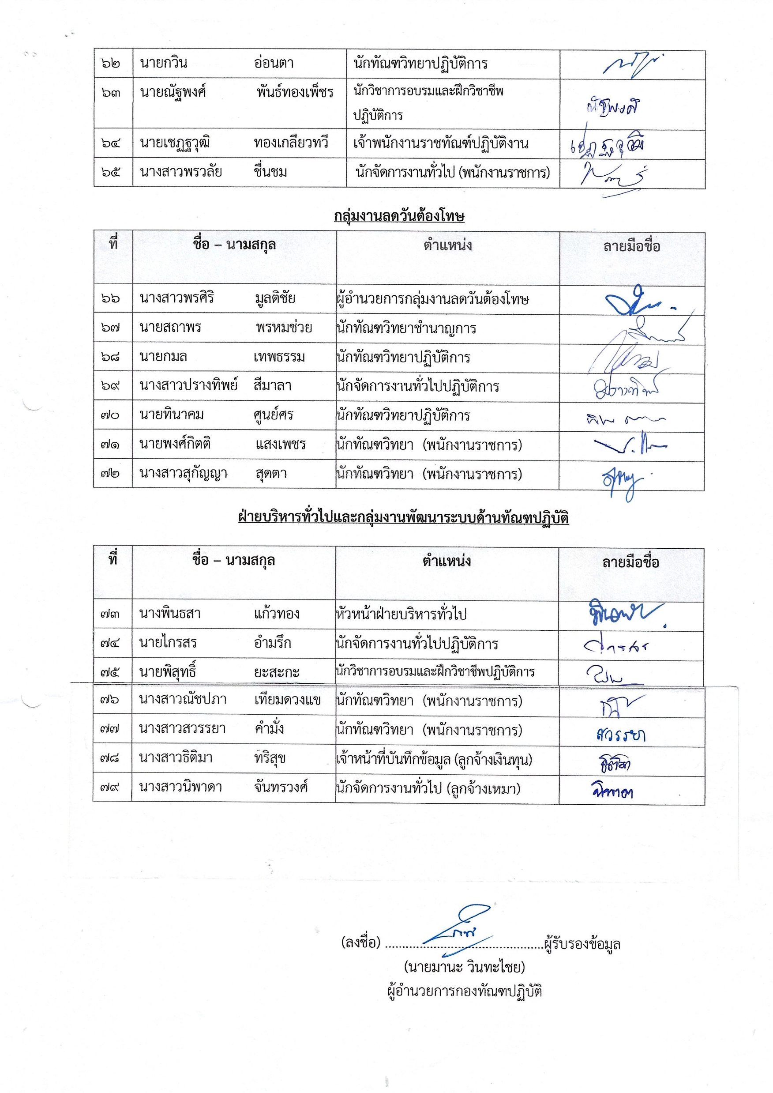
รายชื่อบุคลากรที่ลงนามและรับทราบประกาศเจตนารมณ์กองทัณฑปฏิบัติ

Slide 7
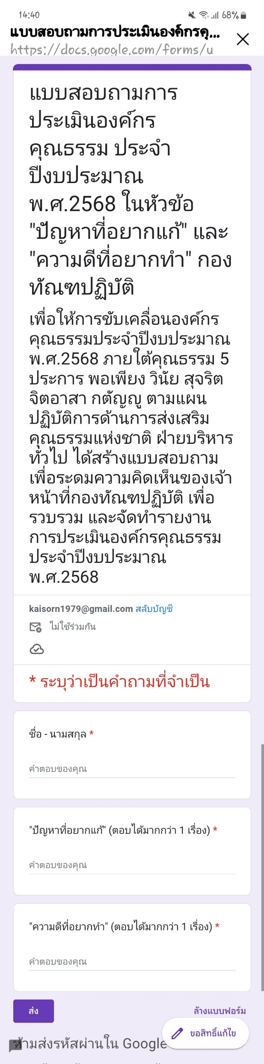
จัดทำแบบสำรวจ
Google Form
เพื่อระดมความคิดเห็น

Slide 8
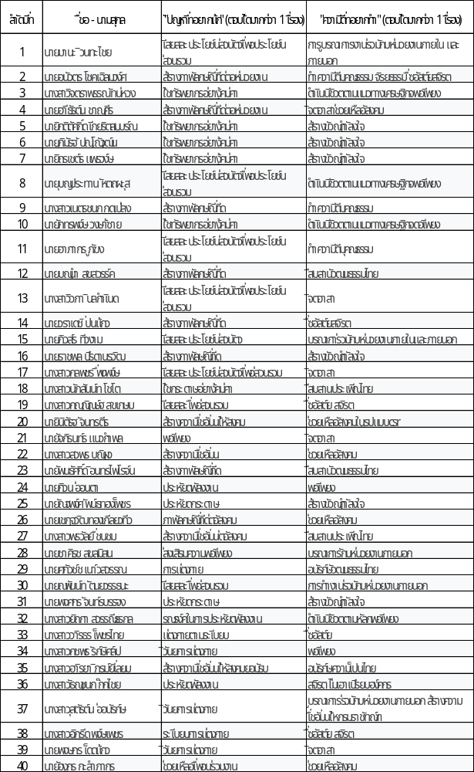
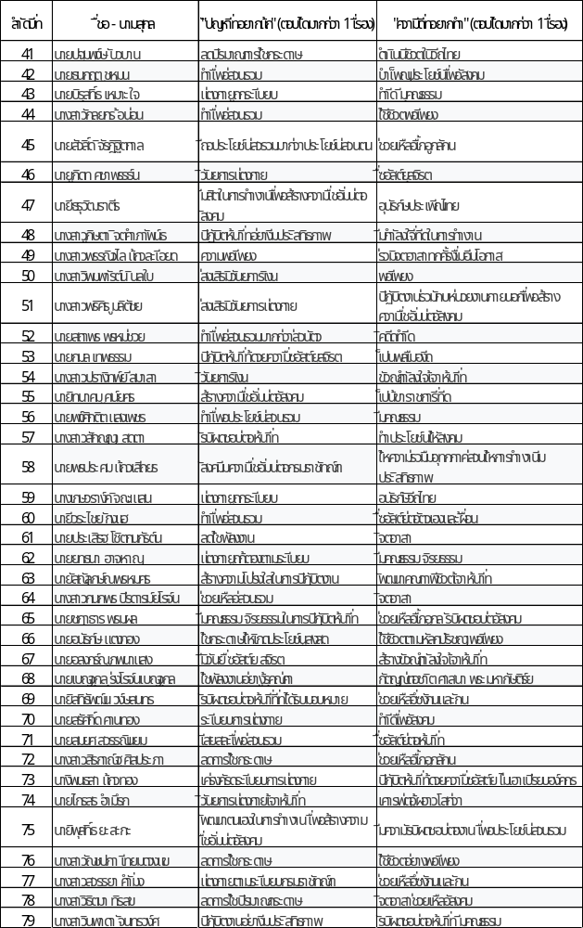
ผลการระดมความคิดเห็น

Slide 9
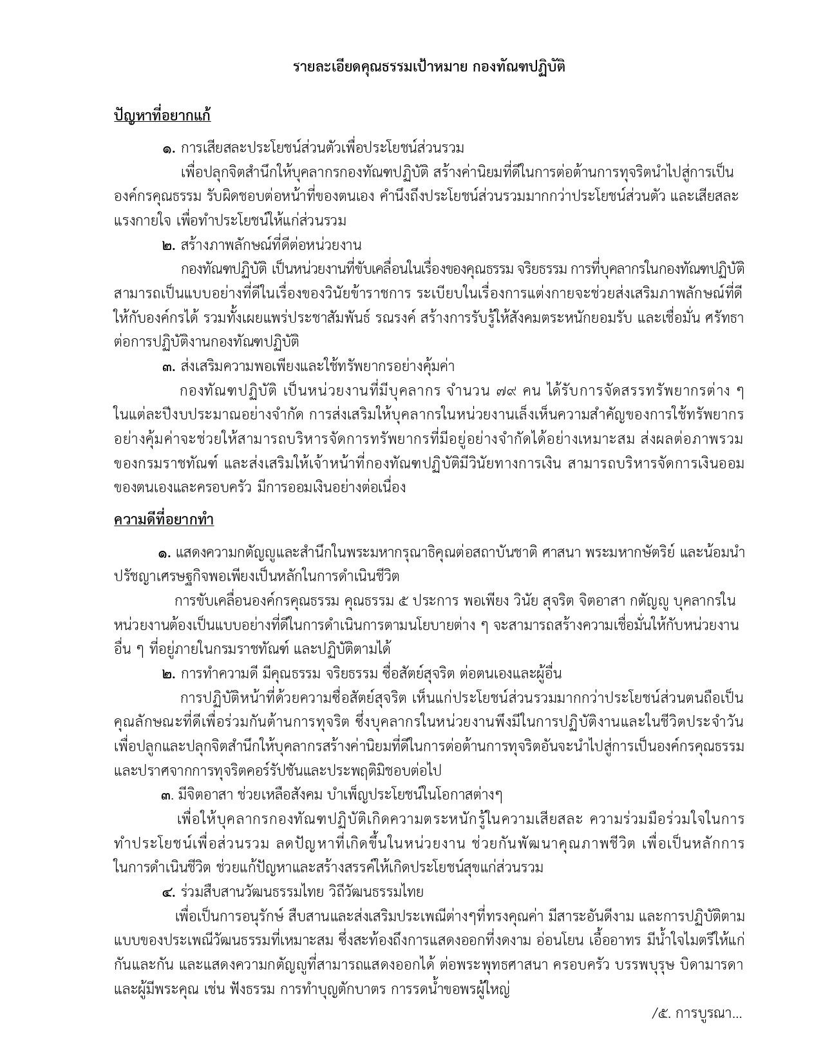
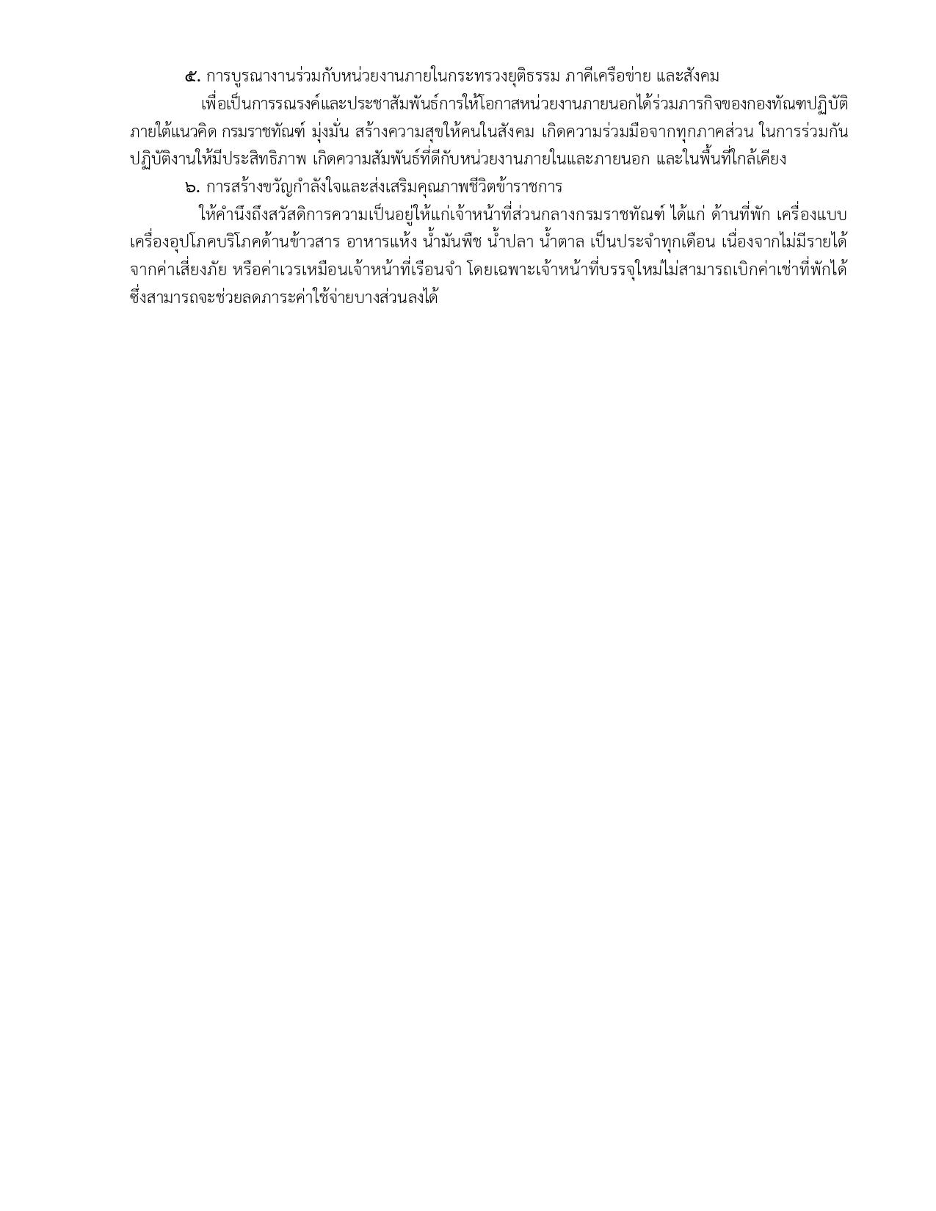
จำนวนโครงการ/กิจกรรมเป้าหมายที่กำหนด

Slide 10
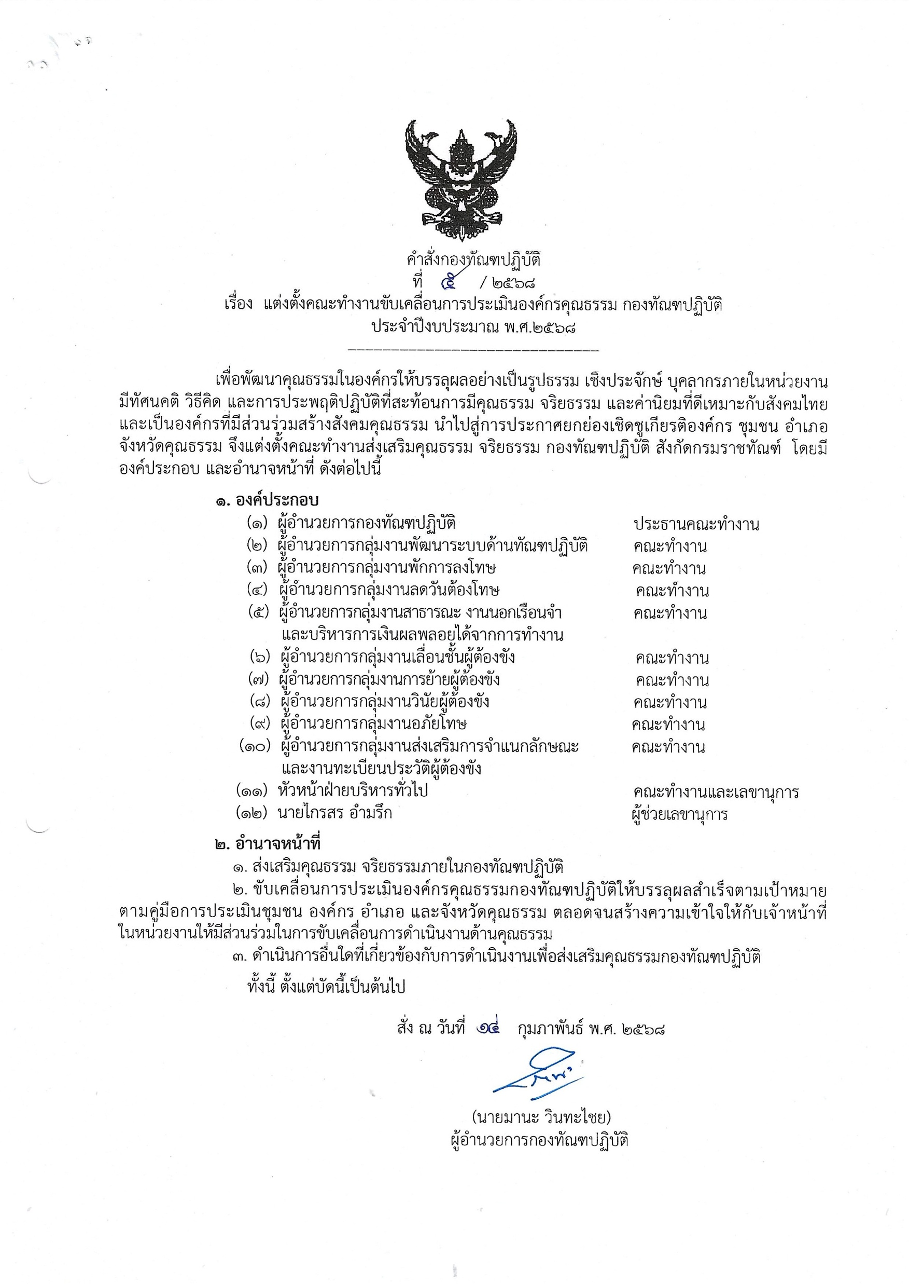
คำสั่งคณะทำงานขับเคลื่อนการประเมินองค์กรคุณธรรม กองทัณฑปฏิบัติ
ประจำปีงบประมาณ พ.ศ.2568

Slide 11
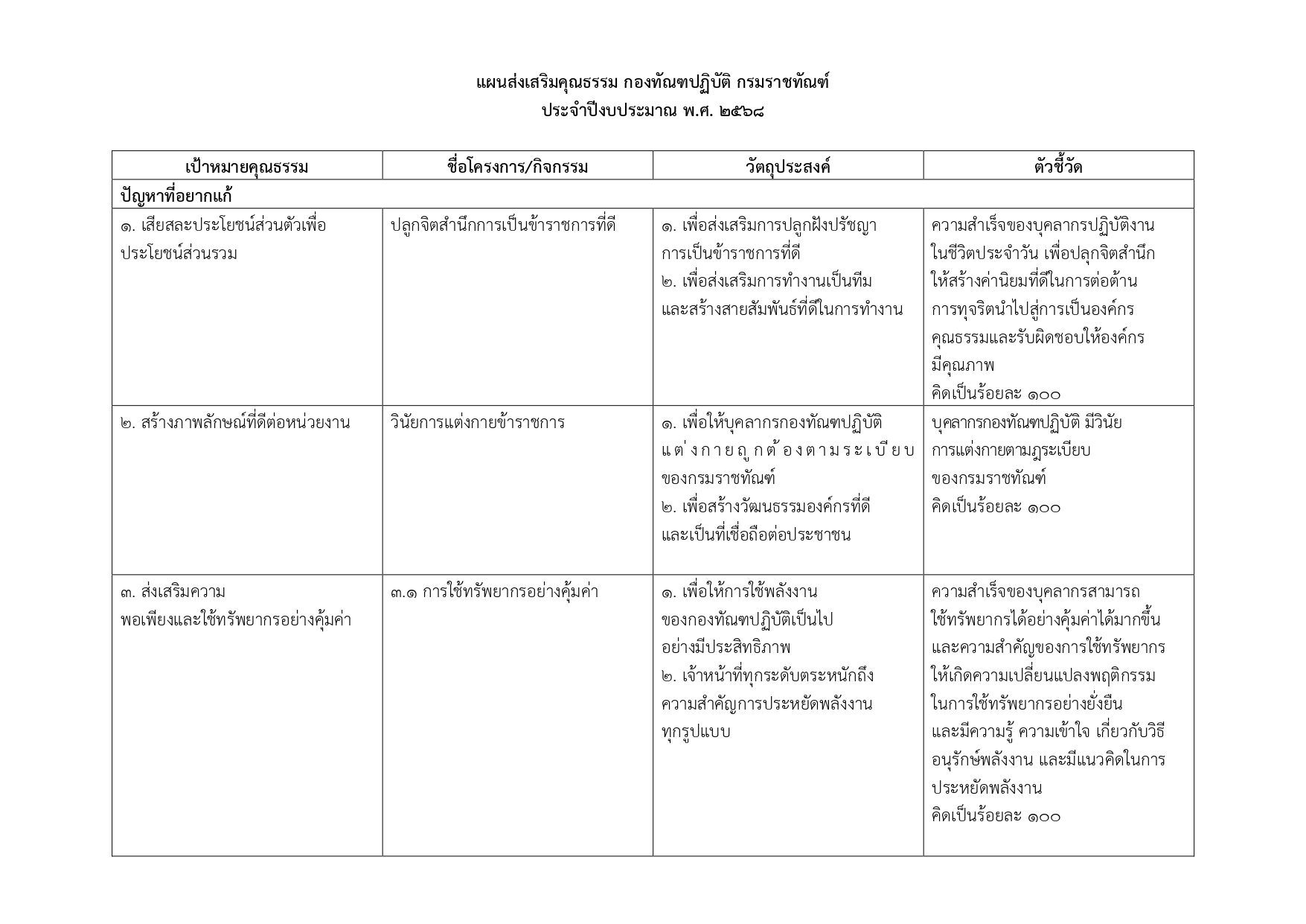
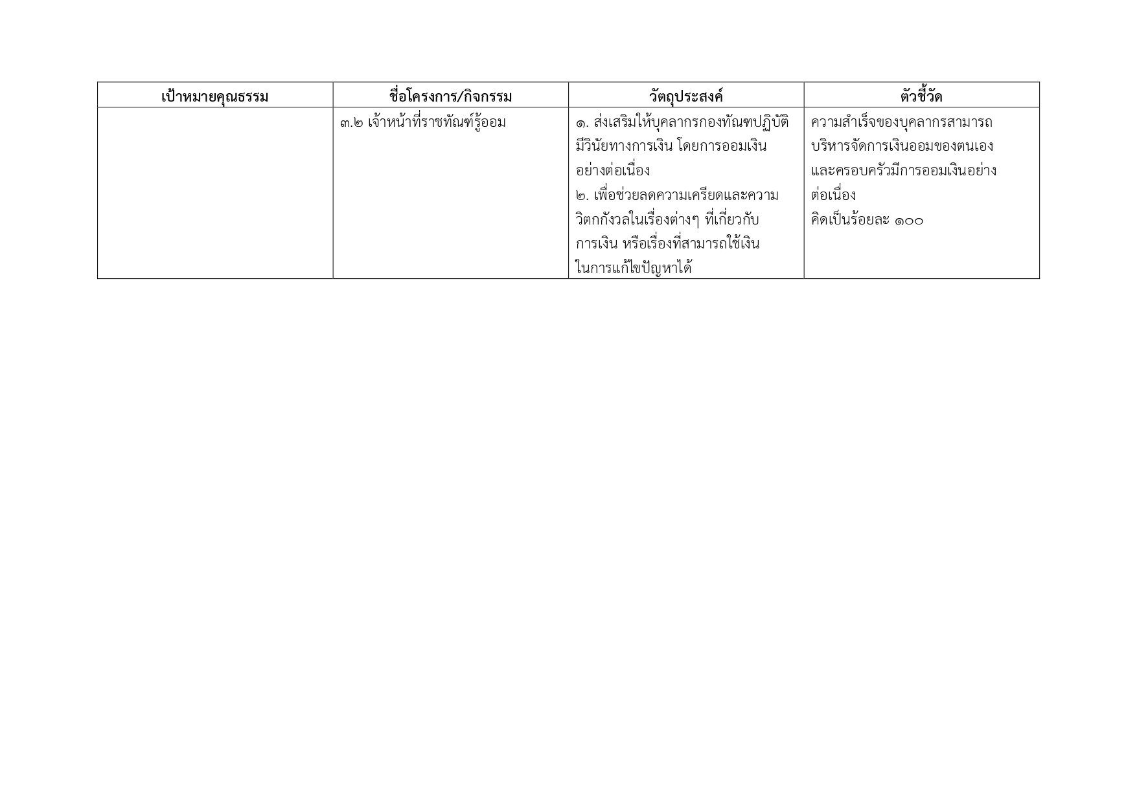
แผนส่งเสริมคุณธรรม กองทัณฑปฏิบัติ ประจำปี พ.ศ.2568

Slide 12
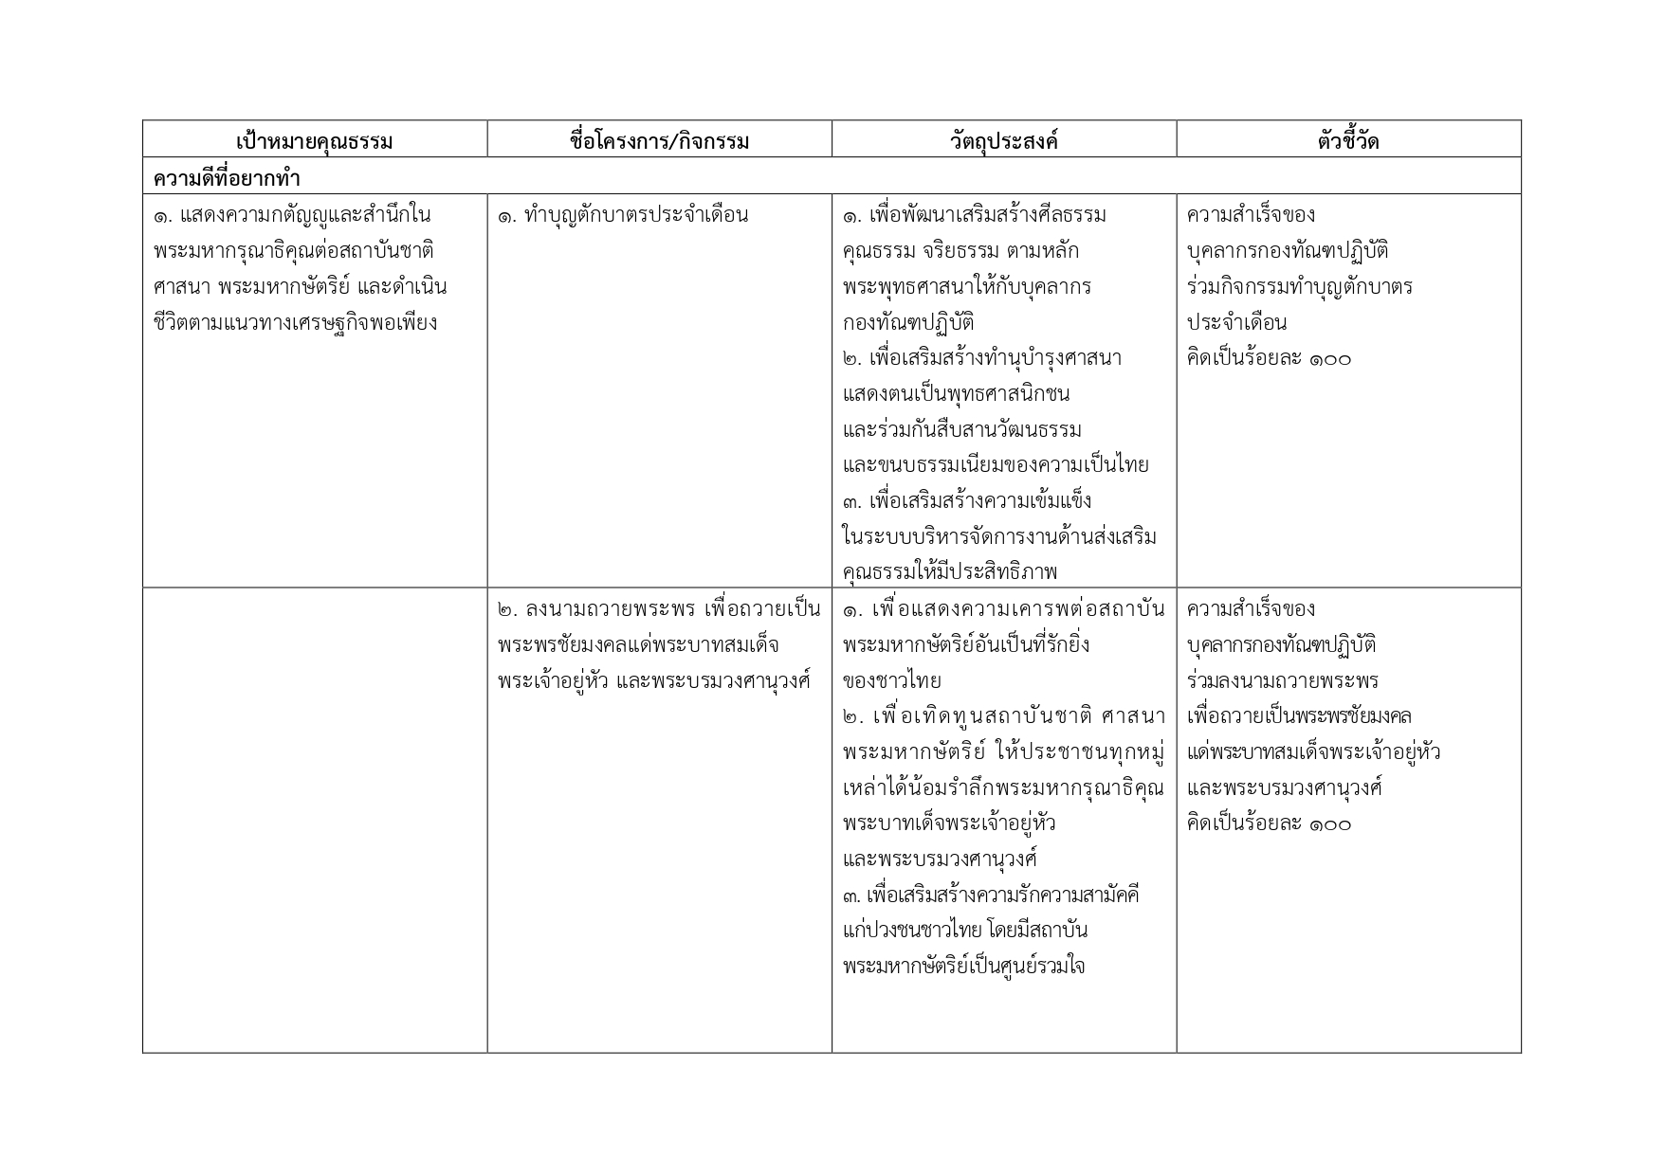
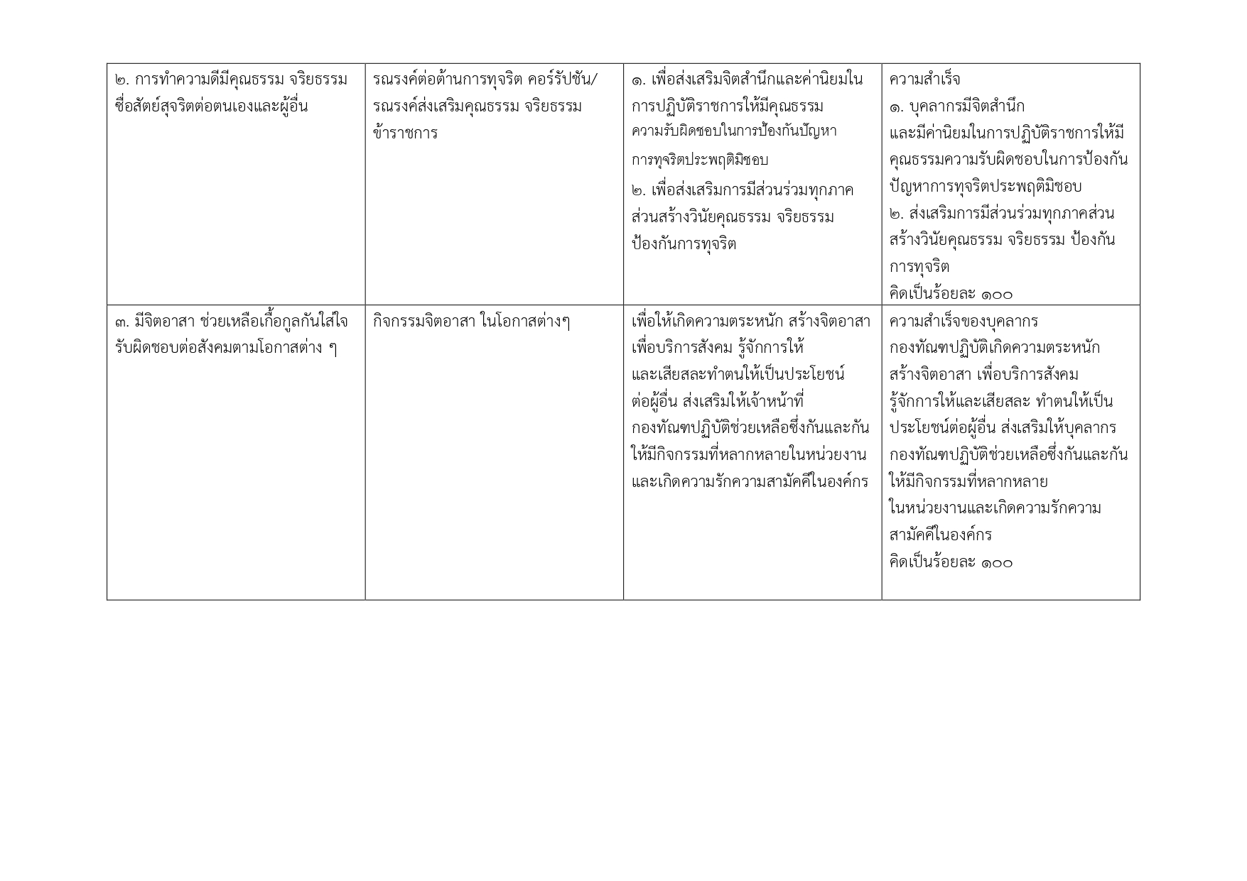
แผนส่งเสริมคุณธรรม กองทัณฑปฏิบัติ ประจำปี พ.ศ.2568

Slide 13
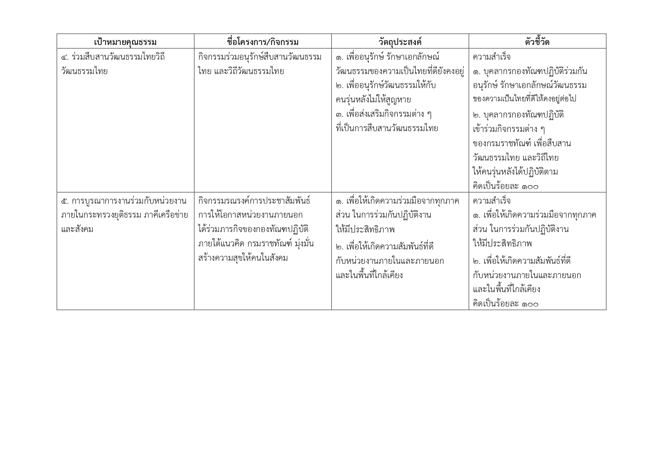
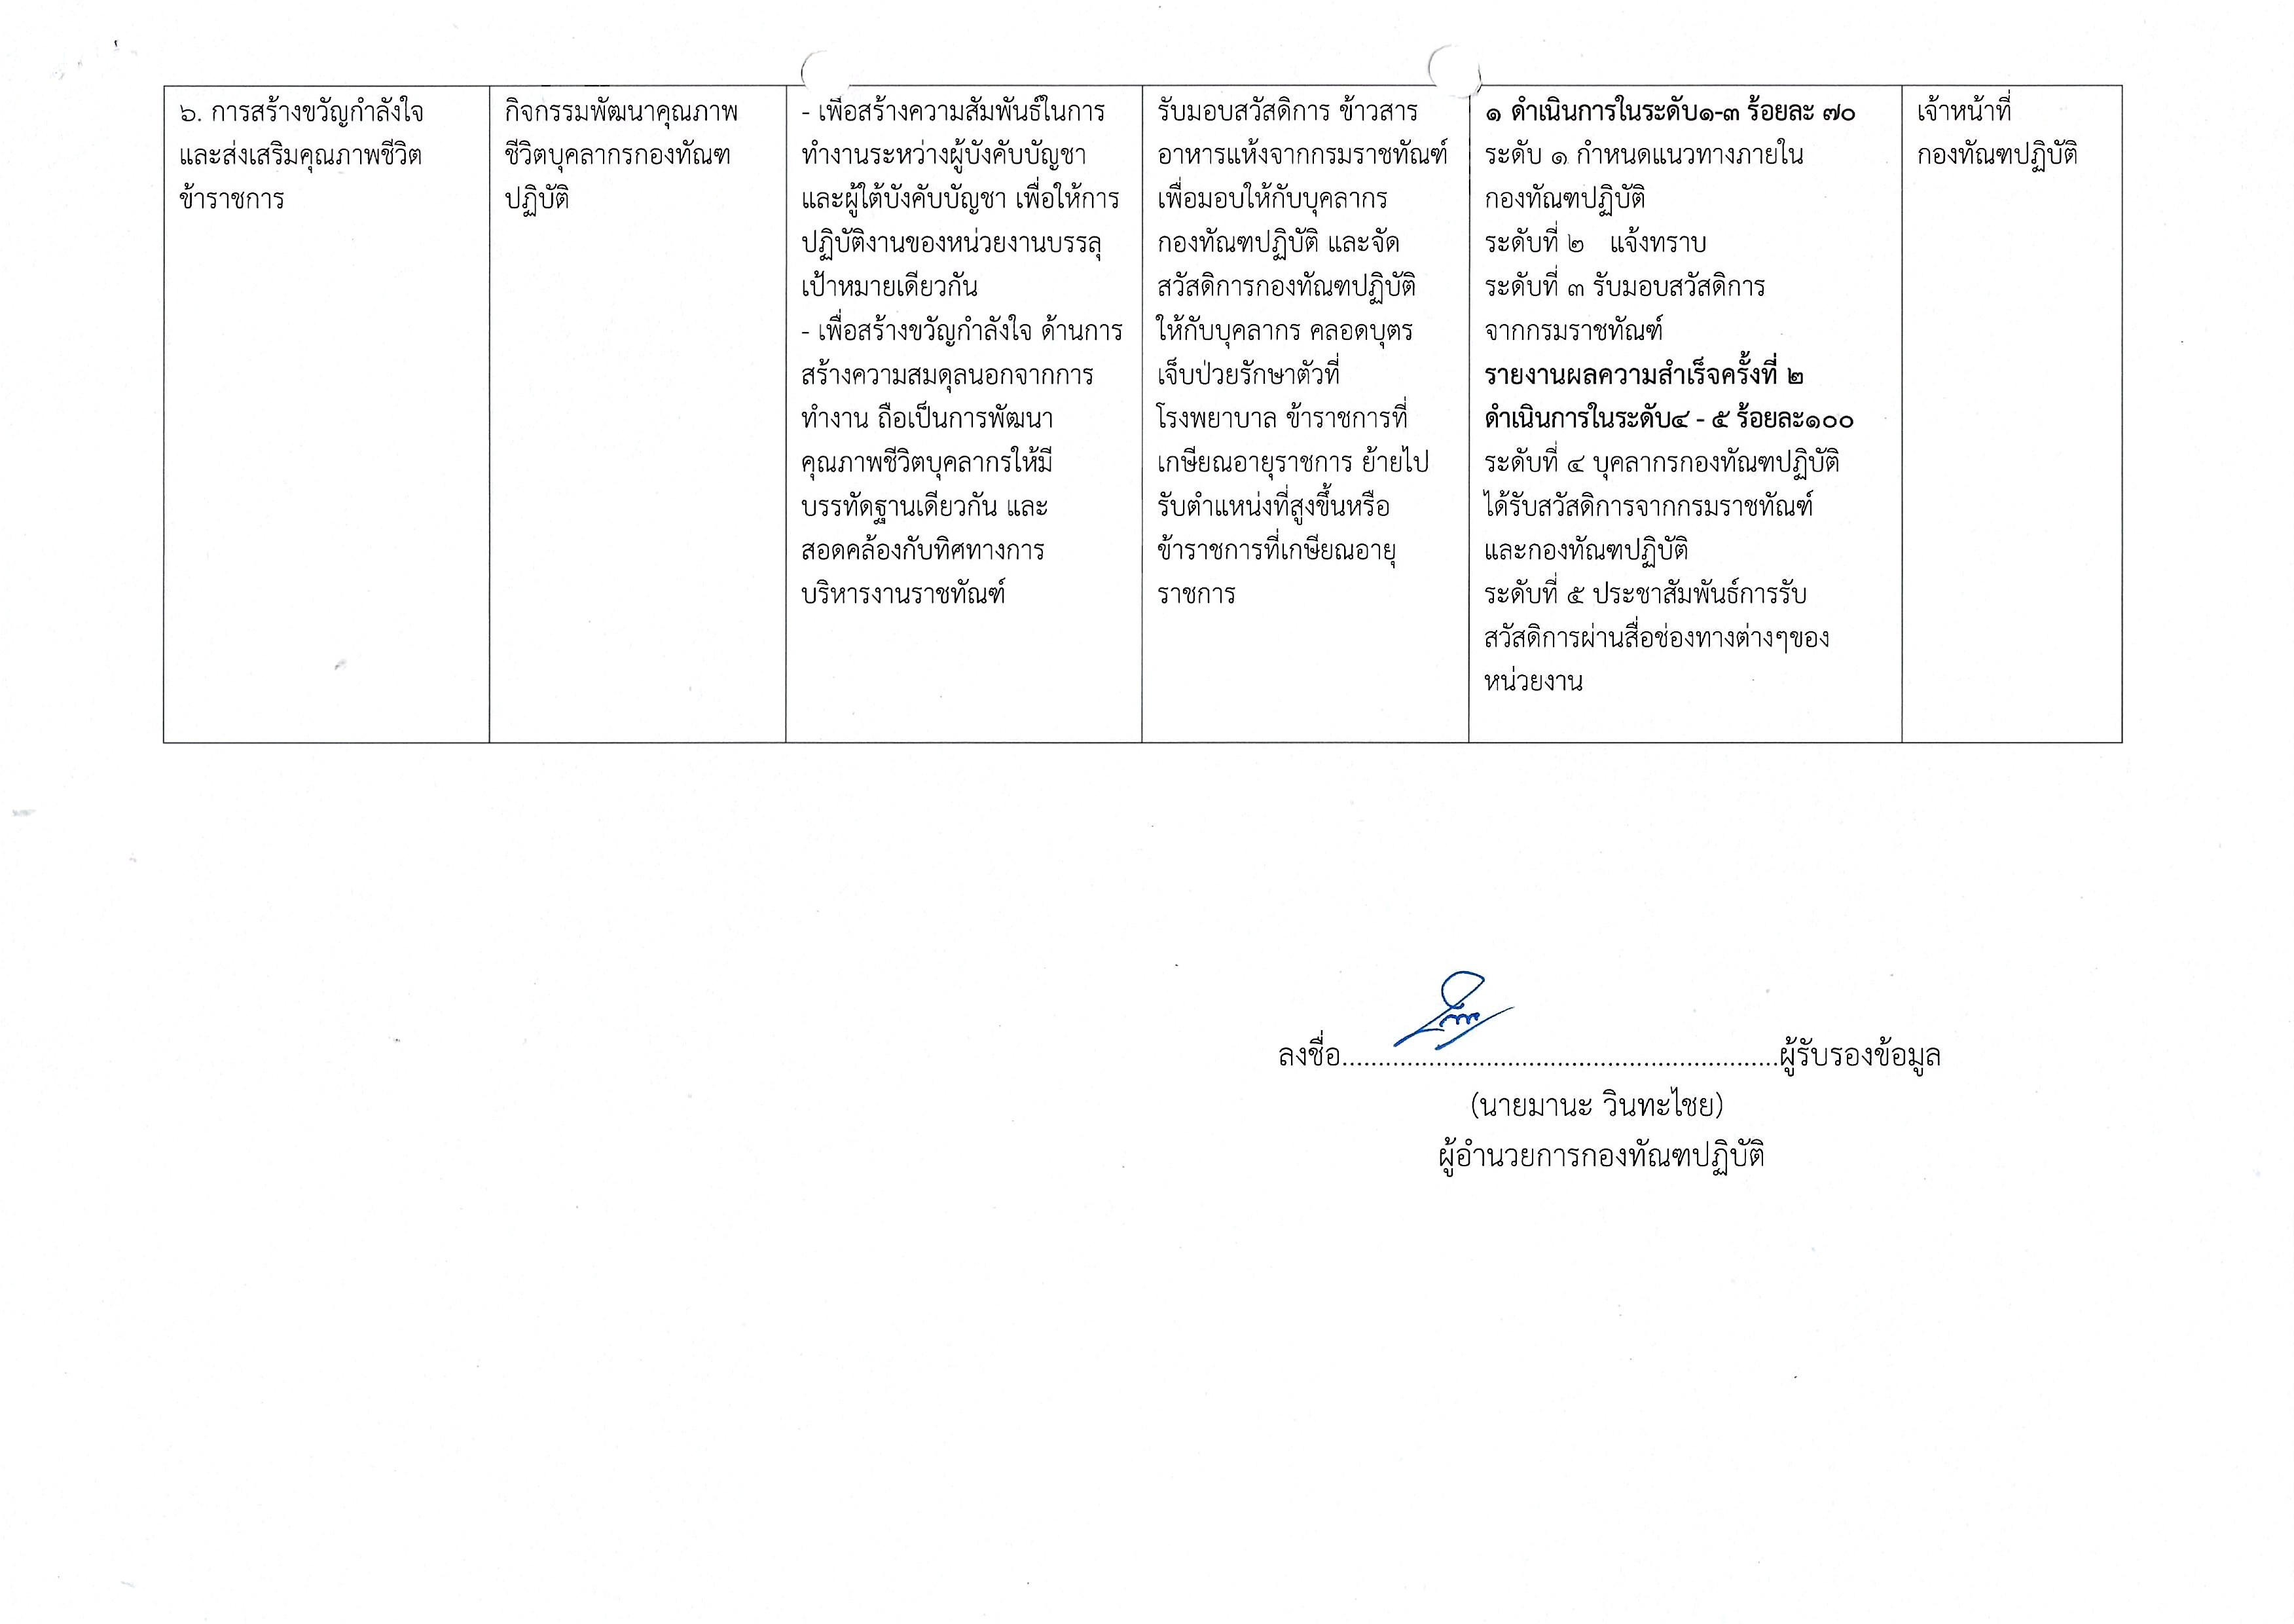
แผนส่งเสริมคุณธรรม กองทัณฑปฏิบัติ ประจำปี พ.ศ.2568

Slide 14
ปัญหาที่อยากแก้

Slide 15
เสียสละประโยชน์ส่วนตัวเพื่อประโยชน์ส่วนรวม
ปลูกจิตสำนึกการเป็นข้าราชการที่ดี
วัตถุประสงค์ เพื่อส่งเสริมการปลูกฝังปรัชญาการเป็นข้าราชการที่ดีและส่งเสริมการทำงานเป็นทีมและสร้างสายสัมพันธ์ที่ดีในการทำงาน
ผลการดำเนินงาน บุคลากรกองทัณฑปฏิบัติ มีความตระหนักและมีจิตสำนึกในการปฏิบัติหน้าที่และสนับสนุนภารกิจ
ของกรมราชทัณฑ์ตามบทบาทหน้าที่อย่างต่อเนื่อง มีความรับผิดชอบและทุ่มเทเวลาให้แก่ราชการ พร้อมทั้งปฏิบัติหน้าที่
ได้อย่างสำเร็จลุล่วง
ผลสำเร็จของการดำเนินงาน บุคลากรกองทัณฑปฏิบัติประพฤติปฏิบัติเป็นข้าราชการที่ดี
ปัจจัยที่ทำให้บรรลุเป้าหมาย บุคลากรกองทัณฑปฏิบัติทุกคนตระหนักและมีจิตสำนึกถึงการเป็นข้าราชการ
ที่ดีรู้จักการให้และเสียสละ ทำตนให้เป็นประโยชน์ต่อผู้อื่น

Slide 16
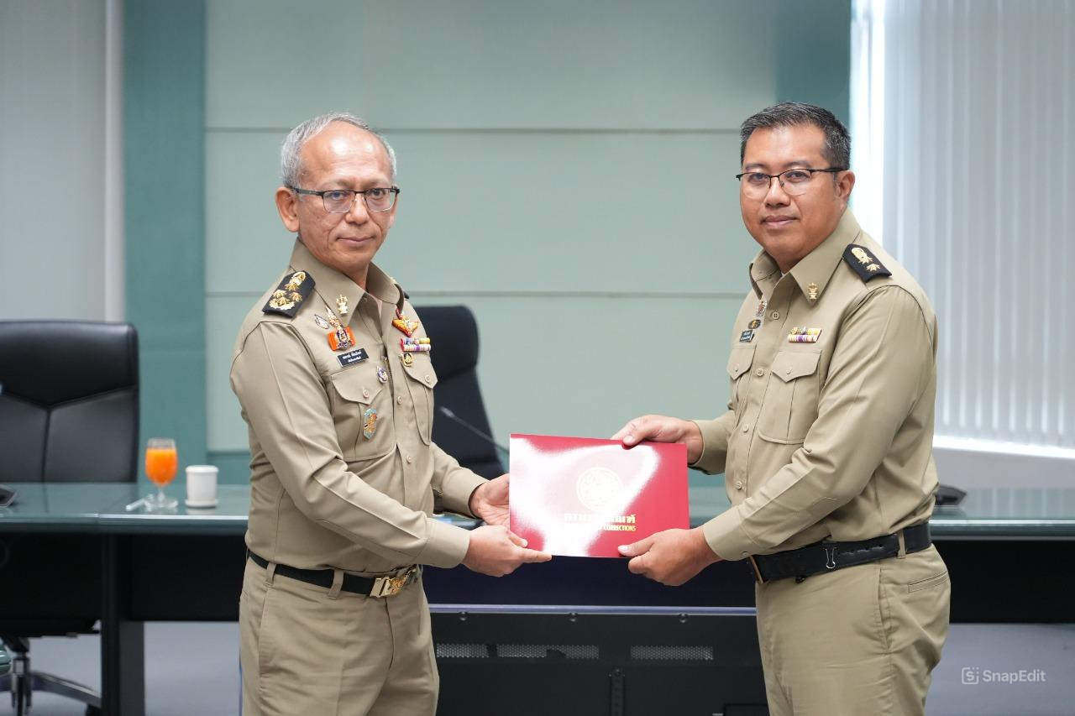
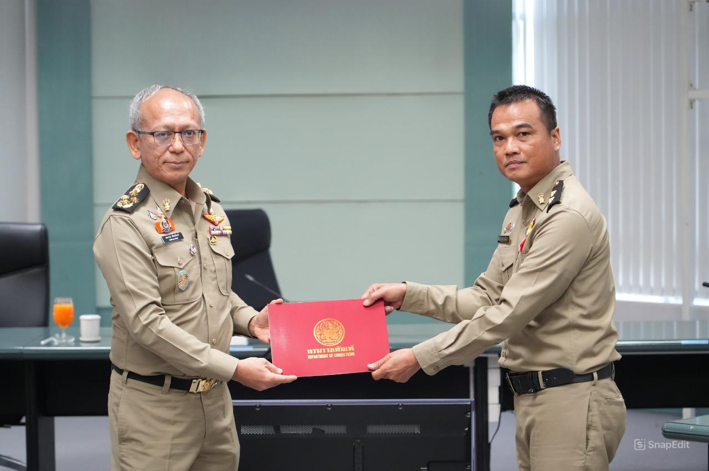
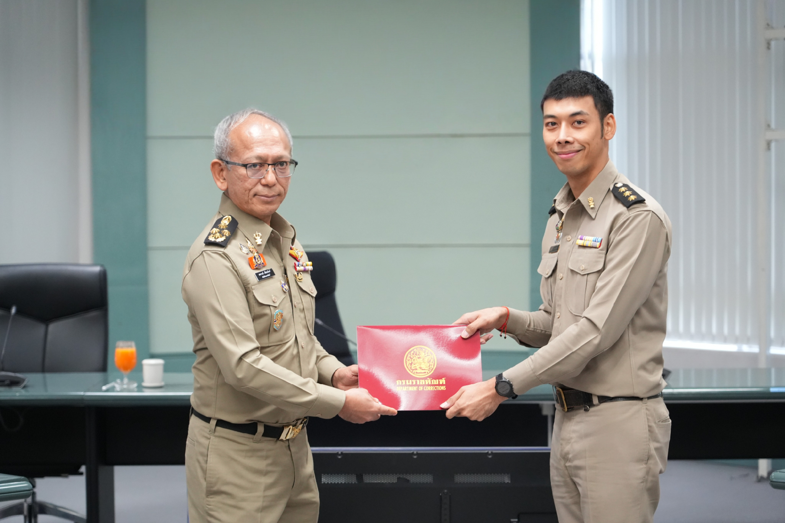
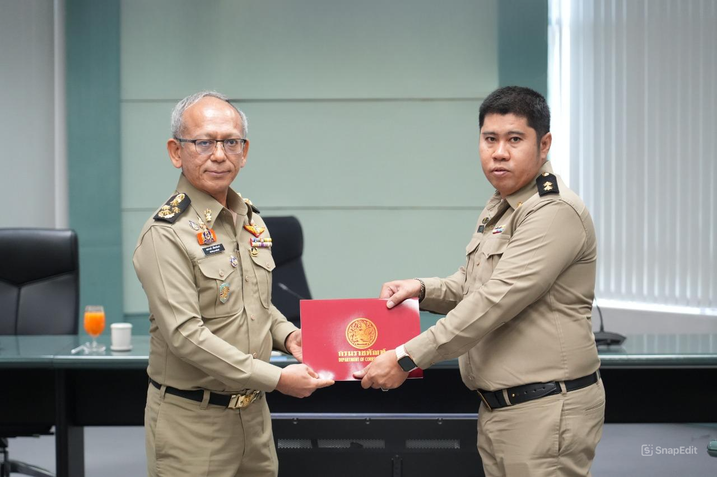
บุคลากรกองทัณฑปฏิบัติ
เข้ารับการฝึกอบรมหลักสูตร
เจ้าพนักงานเรือนจำ รุ่นที่ 157
เพื่อปลูกฝังการประพฤติตน
ให้เป็นข้าราชการที่ดี

Slide 17
สร้างภาพลักษณ์ที่ดีต่อหน่วยงาน
วินัยการแต่งกายข้าราชการ
วัตถุประสงค์ เพื่อให้บุคลากรกองทัณฑปฏิบัติแต่งกายถูกต้องตามระเบียบของกรมราชทัณฑ์ และสร้างวัฒนธรรมองค์กรที่ดี และเป็นที่เชื่อถือต่อประชาชน
ผลการดำเนินงาน บุคลากรกองทัณฑปฏิบัติแต่งกายตามแนวทางที่กรมราชทัณฑ์กำหนด
ผลสำเร็จของการดำเนินงาน บุคลากรกองทัณฑปฏิบัติ มีวินัยการแต่งกายตามระเบียบของกรมราชทัณฑ์
ปัจจัยที่ทำให้บรรลุเป้าหมาย บุคลากรกองทัณฑปฏิบัติทุกคนให้ความร่วมมือเป็นอย่างดี

Slide 18
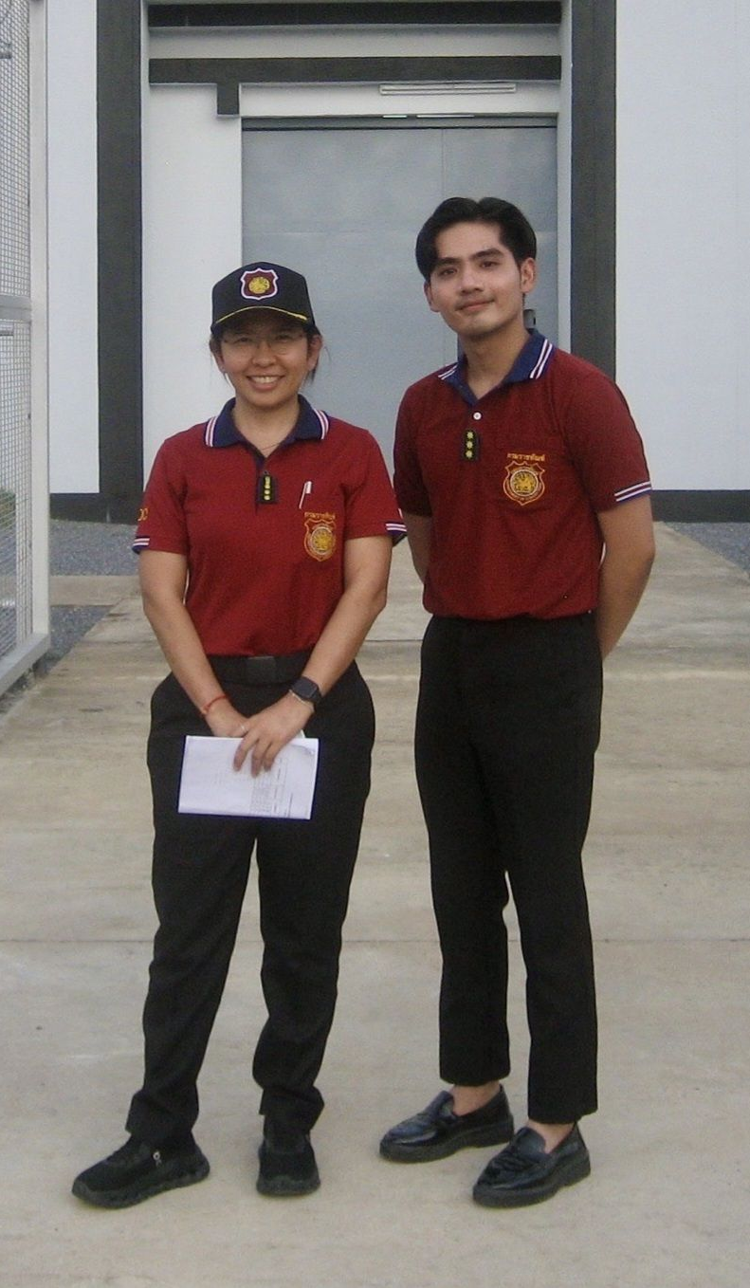
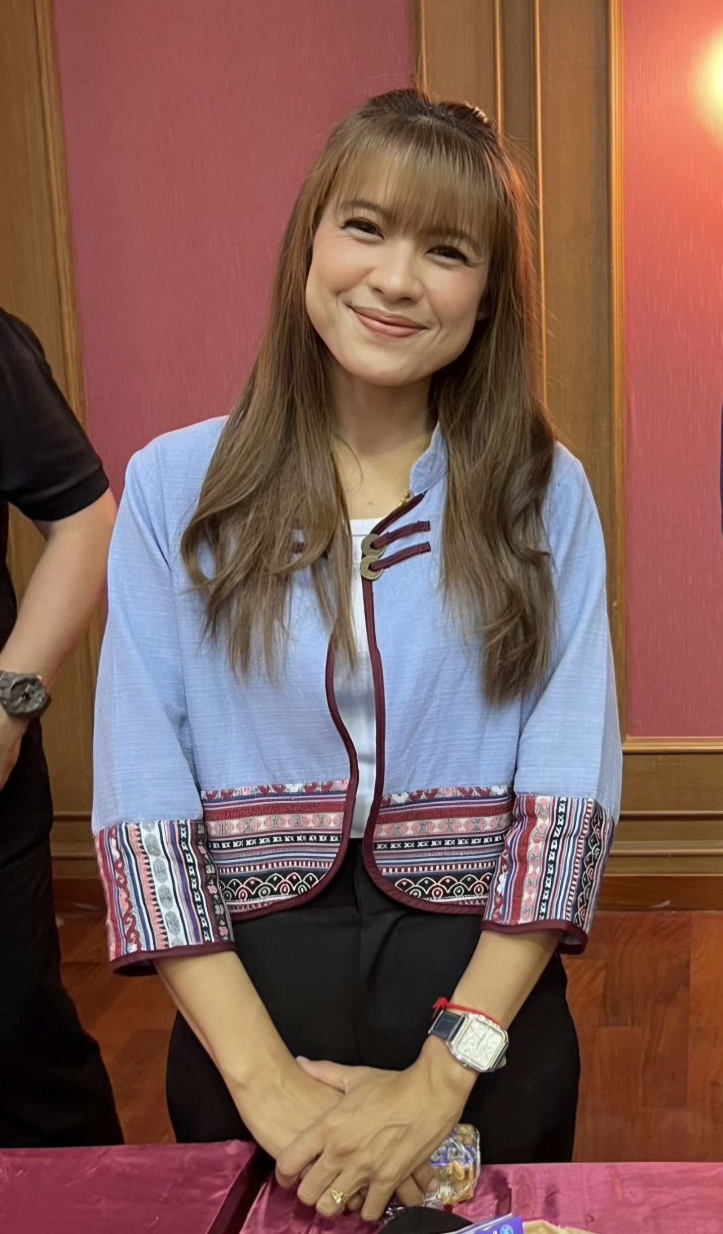
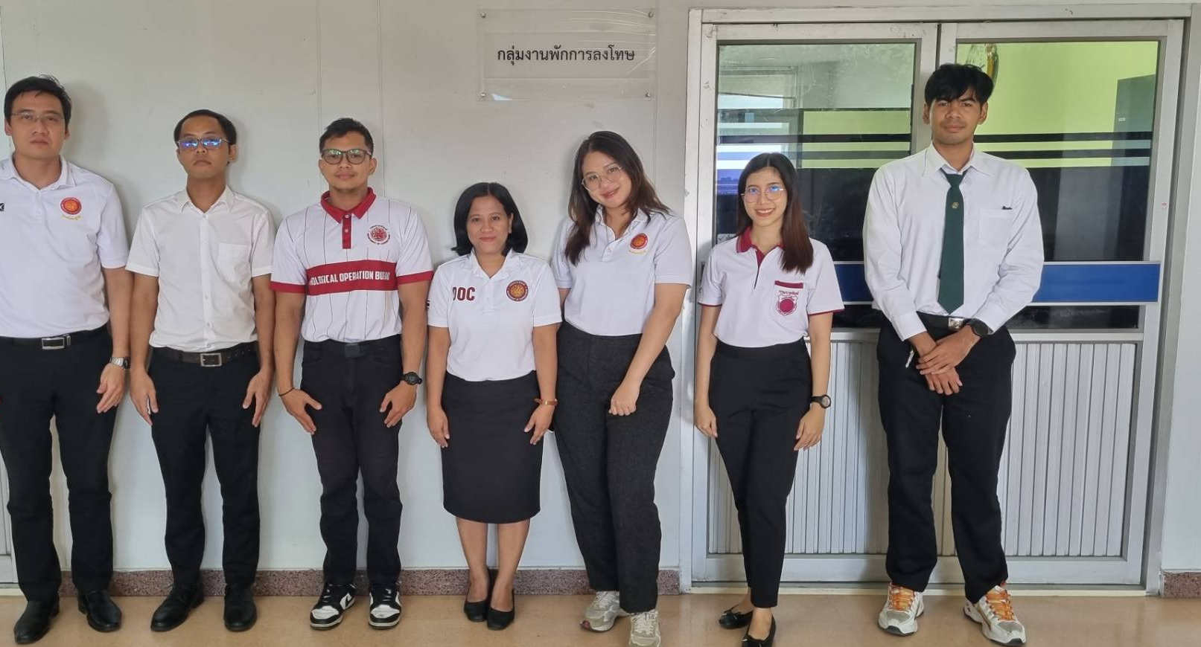
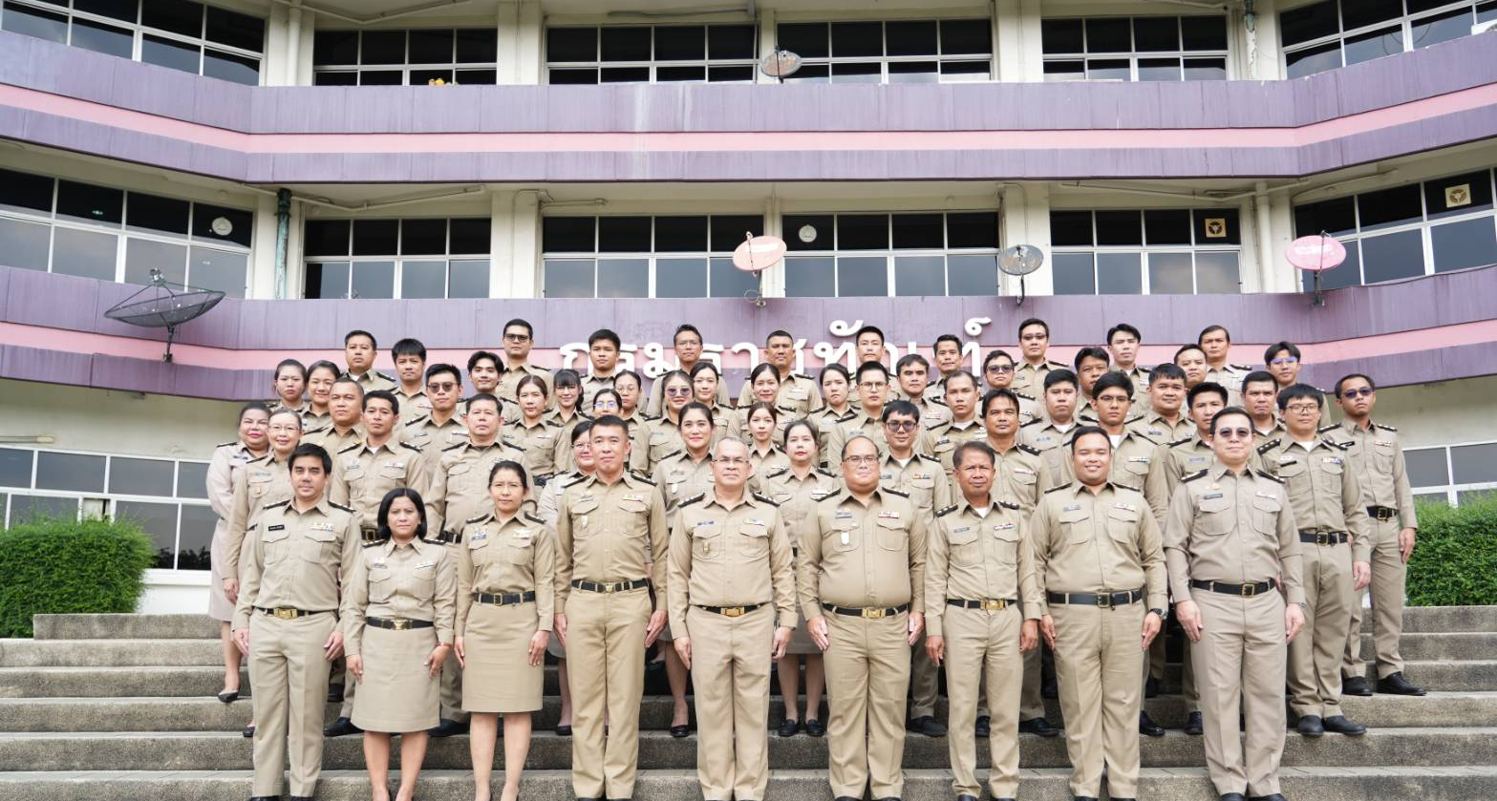
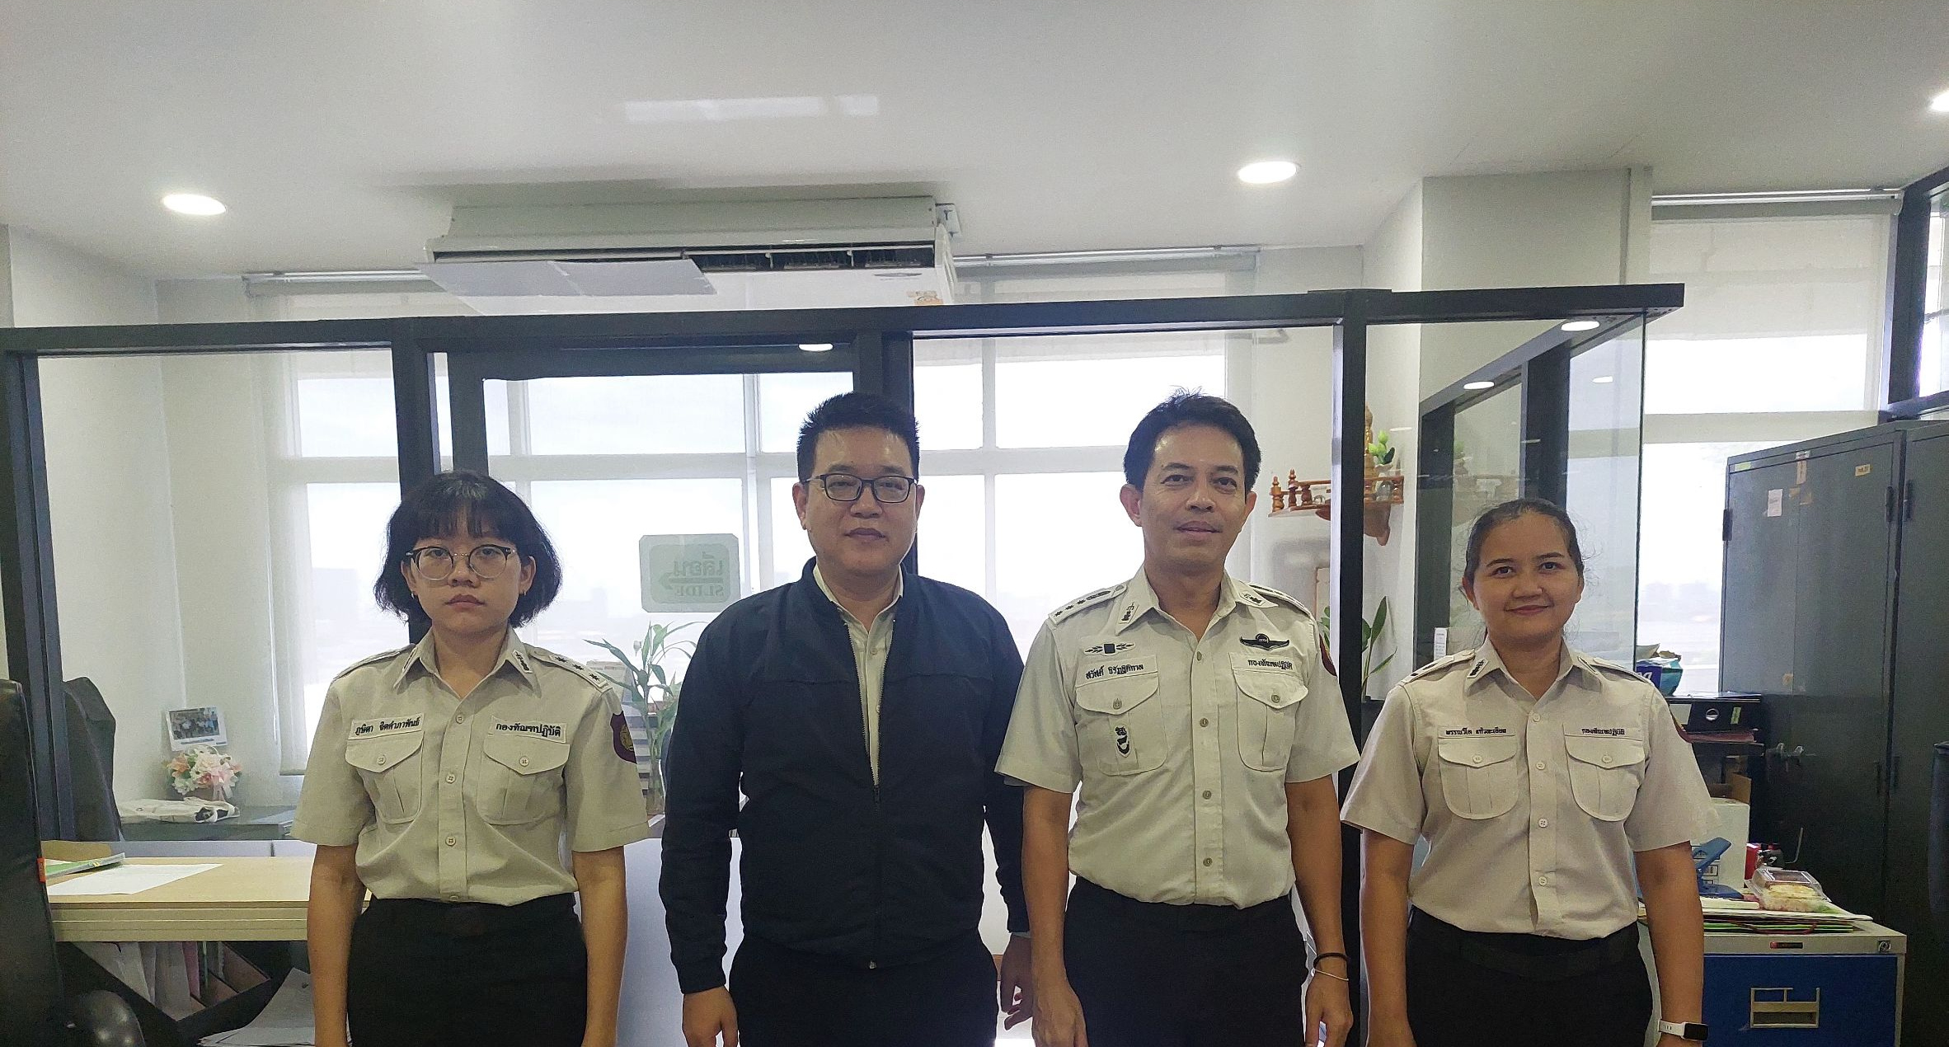

Slide 19
ส่งเสริมความพอเพียงและใช้ทรัพยากรอย่างคุ้มค่า
วัตถุประสงค์ เพื่อให้บุคลากรกองทัณฑปฏิบัติ ตระหนักถึงความสำคัญในการใช้ทรัพยากรอย่างคุ้มค่า และเกิดประโยชน์สูงสุด
ผลการดำเนินงาน กองทัณฑปฏิบัติได้ใช้ QR – Code แทนการส่งรายงานเป็นเอกสาร โดยสามารถลดปริมาณการใช้กระดาษ
ในหน่วยงาน และเรือนจำ/ทัณฑสถาน รวมทั้งบุคลากรกองทัณฑปฏิบัติ ร่วมมือกันปิดอุปกรณ์ไฟฟ้าทุกชนิดหลังจากการใช้งาน
เพื่อช่วยลดการใช้พลังงานไฟฟ้าได้เป็นอย่างดี สามารถใช้ทรัพยากรที่มีอย่างจำกัดได้อย่างคุ้มค่า และเปลี่ยนแปลงพฤติกรรมการใช้ทรัพยากรไปในทางที่ดีขึ้น
ผลสำเร็จของการดำเนินงาน บุคลากรกองทัณฑปฏิบัติ ตระหนักถึงการใช้ทรัพยากรอย่างคุ้มค่า
ปัจจัยที่ทำให้บรรลุเป้าหมาย บุคลากรกองทัณฑปฏิบัติทุกคนให้ความร่วมมือเป็นอย่างดี

Slide 20
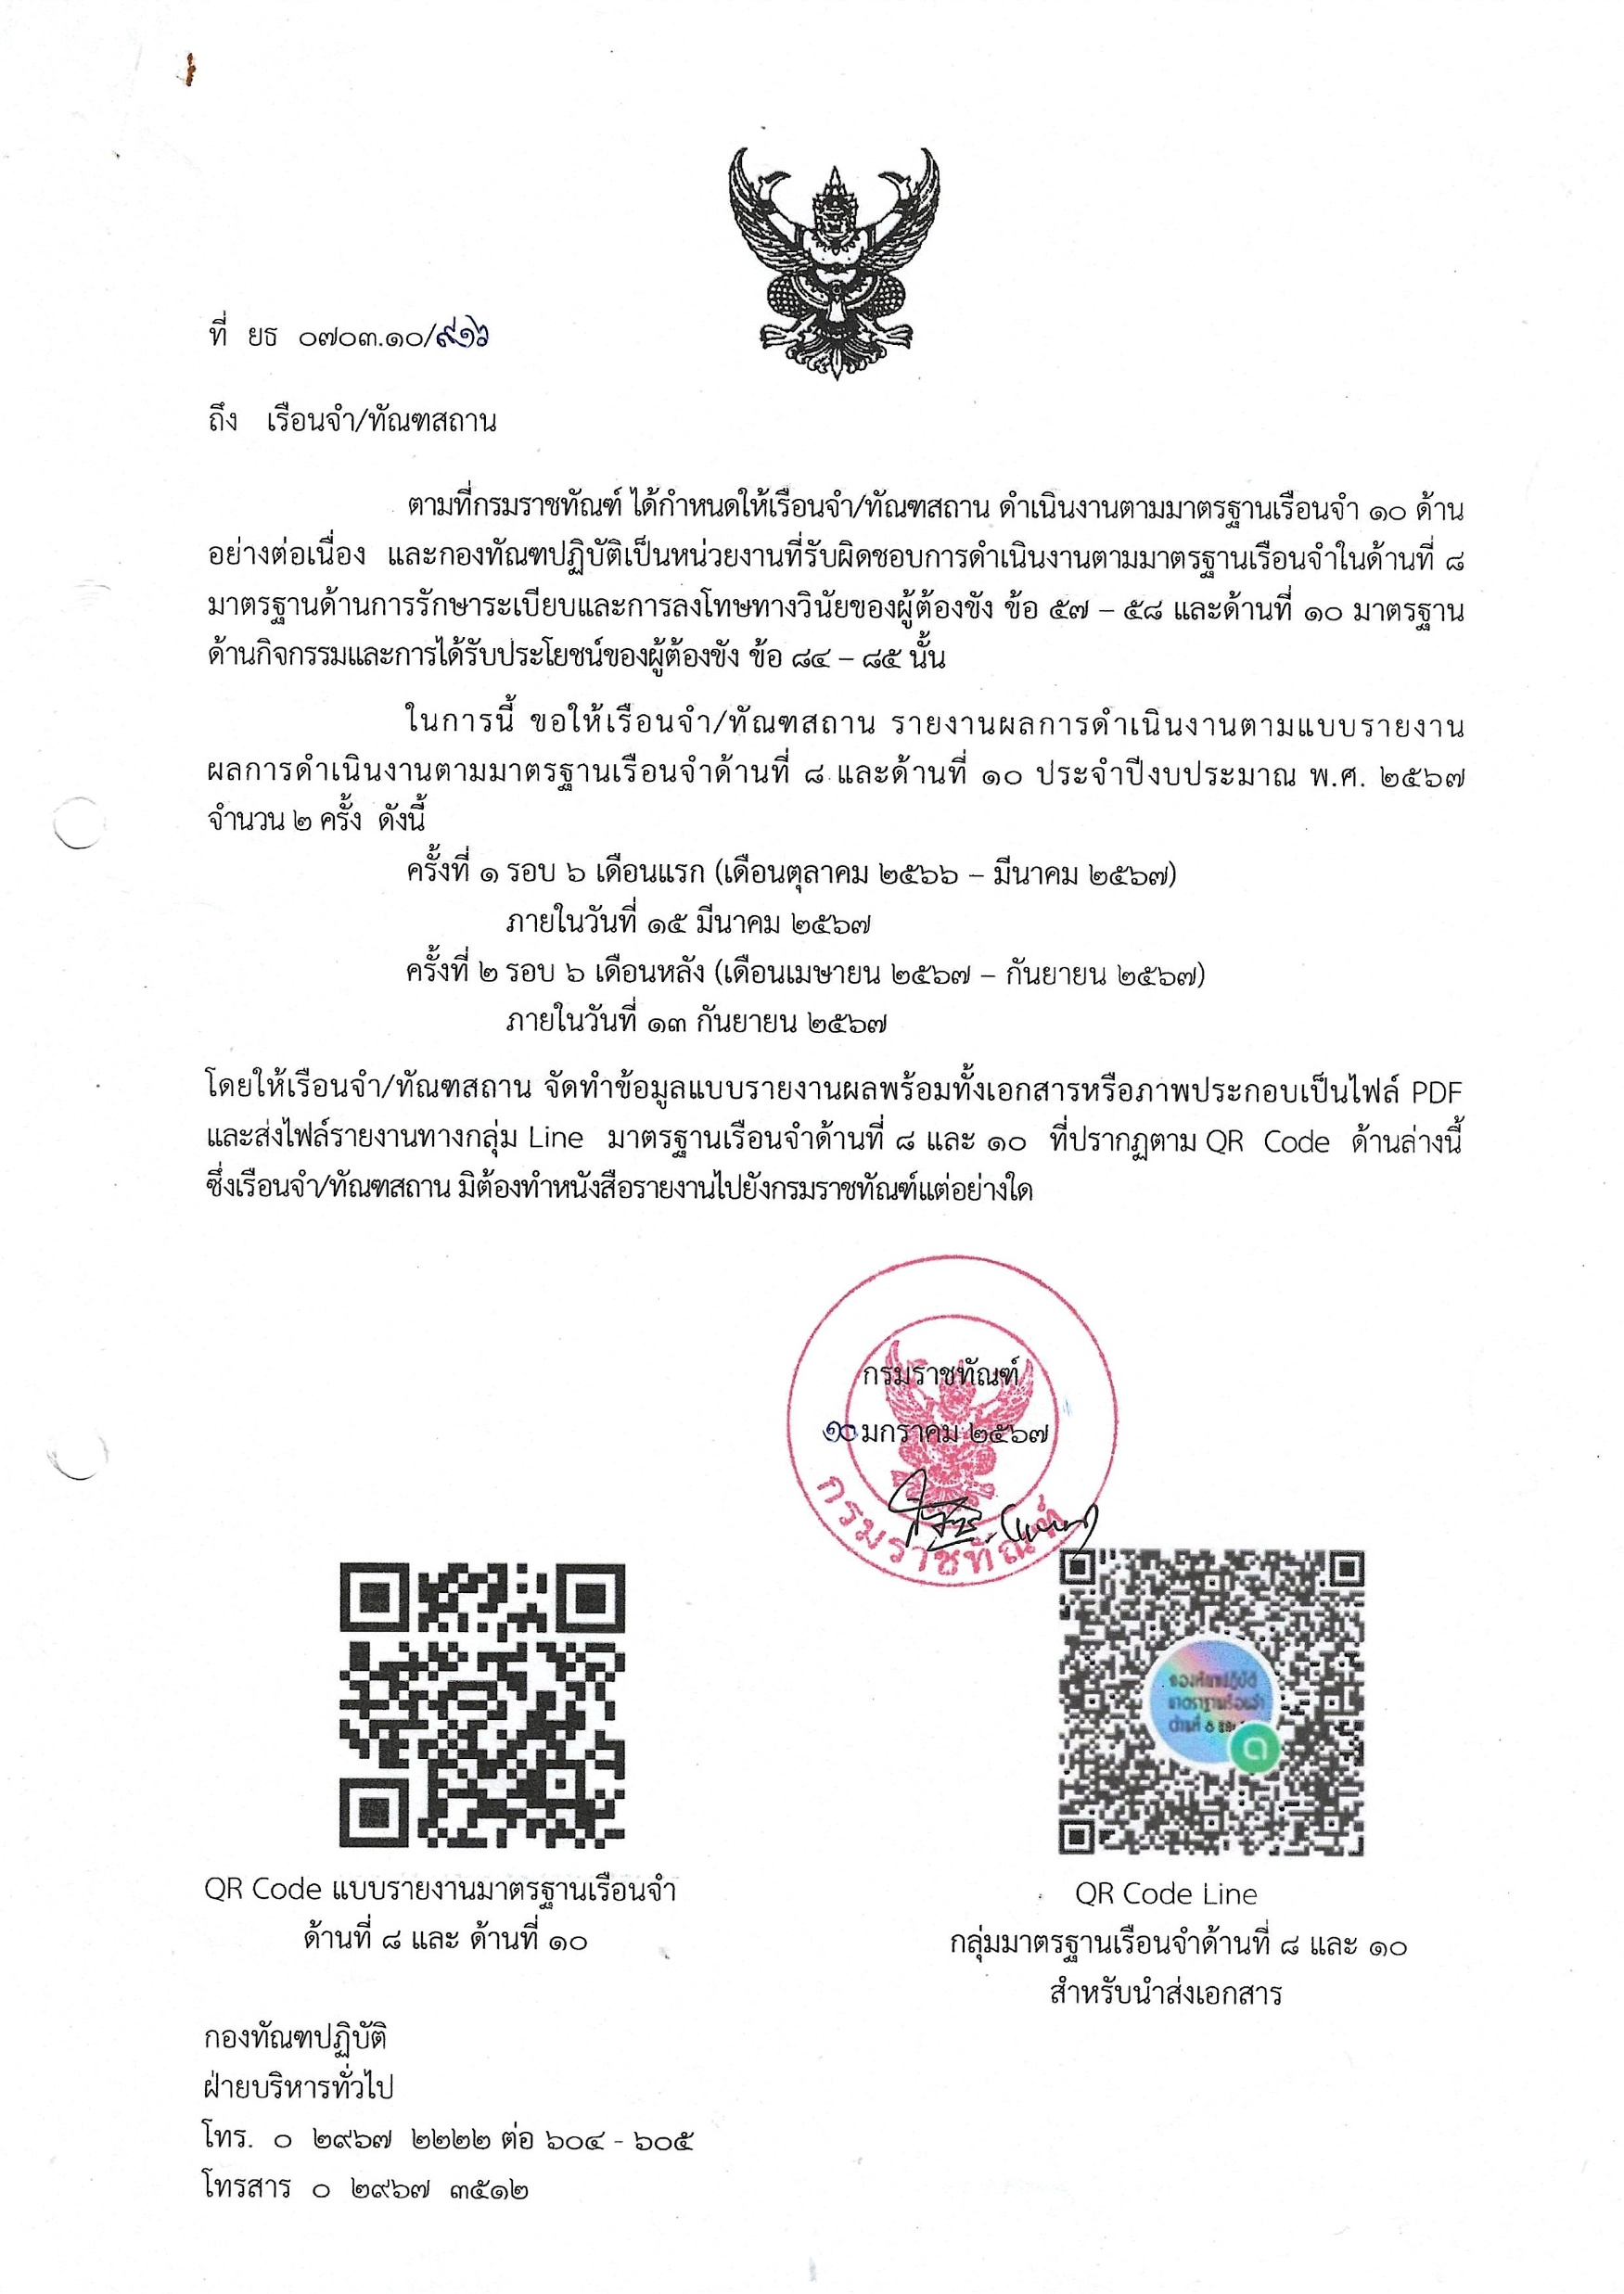
ใช้ QR – CODE
แทนการส่งเอกสาร

Slide 21
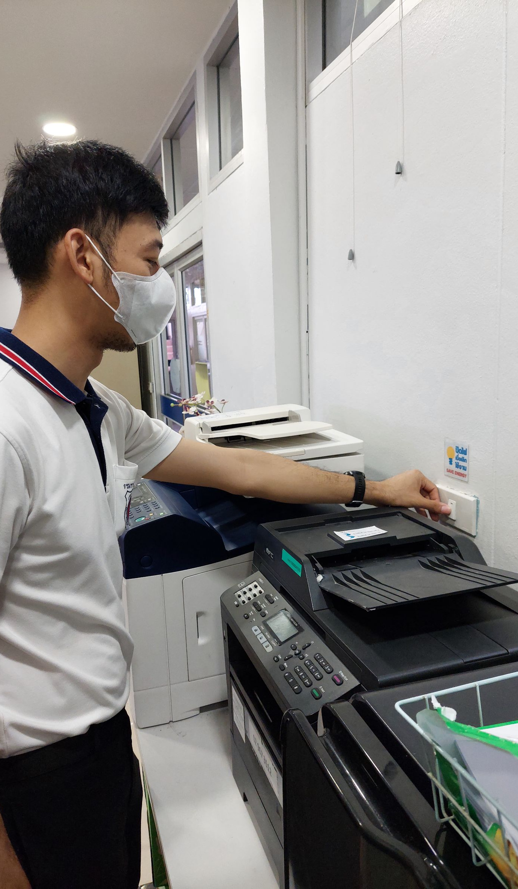

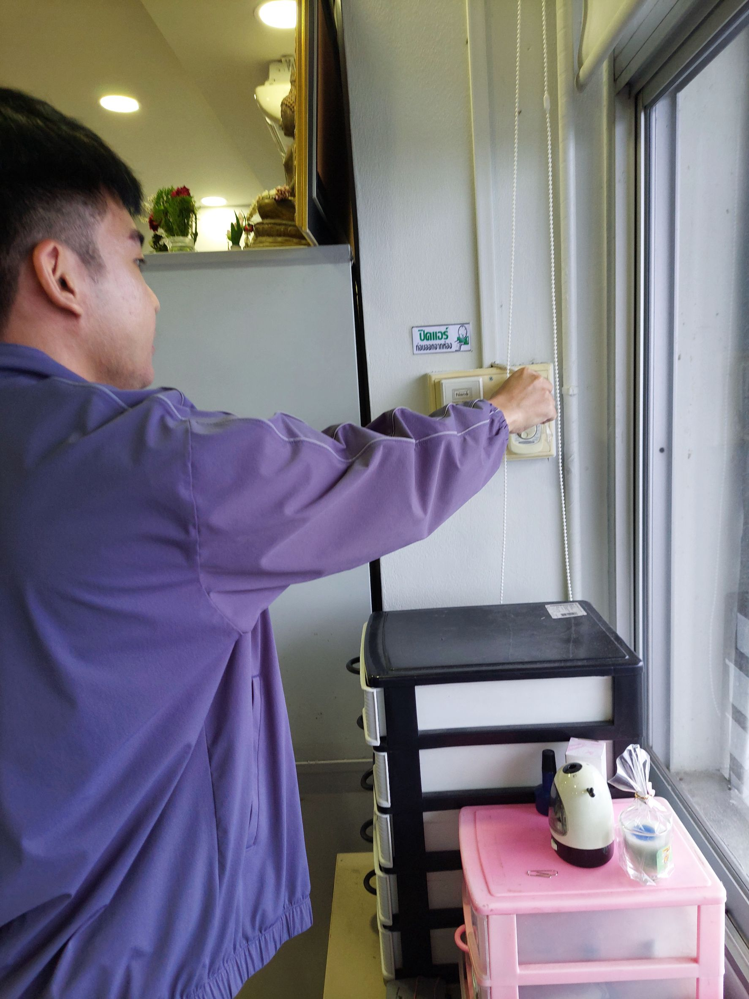

Slide 22
เจ้าหน้าที่ราชทัณฑ์รู้ออม
วัตถุประสงค์ ส่งเสริมให้บุคลากรกองทัณฑปฏิบัติมีวินัยทางการเงิน โดยการออมเงินอย่างต่อเนื่อง และช่วยลดความเครียดและความวิตกกังวลในเรื่องต่างๆ ที่เกี่ยวกับการเงิน หรือเรื่องที่สามารถใช้เงินในการแก้ไขปัญหาได้
ผลการดำเนินงาน ประชาสัมพันธ์ให้กับเจ้าหน้าที่ที่สนใจในการดำเนินชีวิตตามหลักเศรษฐกิจพอเพียงด้วยการออมเงิน
ผลสำเร็จของการดำเนินงาน บุคลากรกองทัณฑปฏิบัติ สามารถบริหารจัดการเงินออมของตนเองได้ดีขึ้น
มีการเก็บออมเงินมากขึ้น
ปัจจัยที่ทำให้บรรลุเป้าหมาย บุคลากรกองทัณฑปฏิบัติทุกคนให้ความร่วมมือเป็นอย่างดี

Slide 23
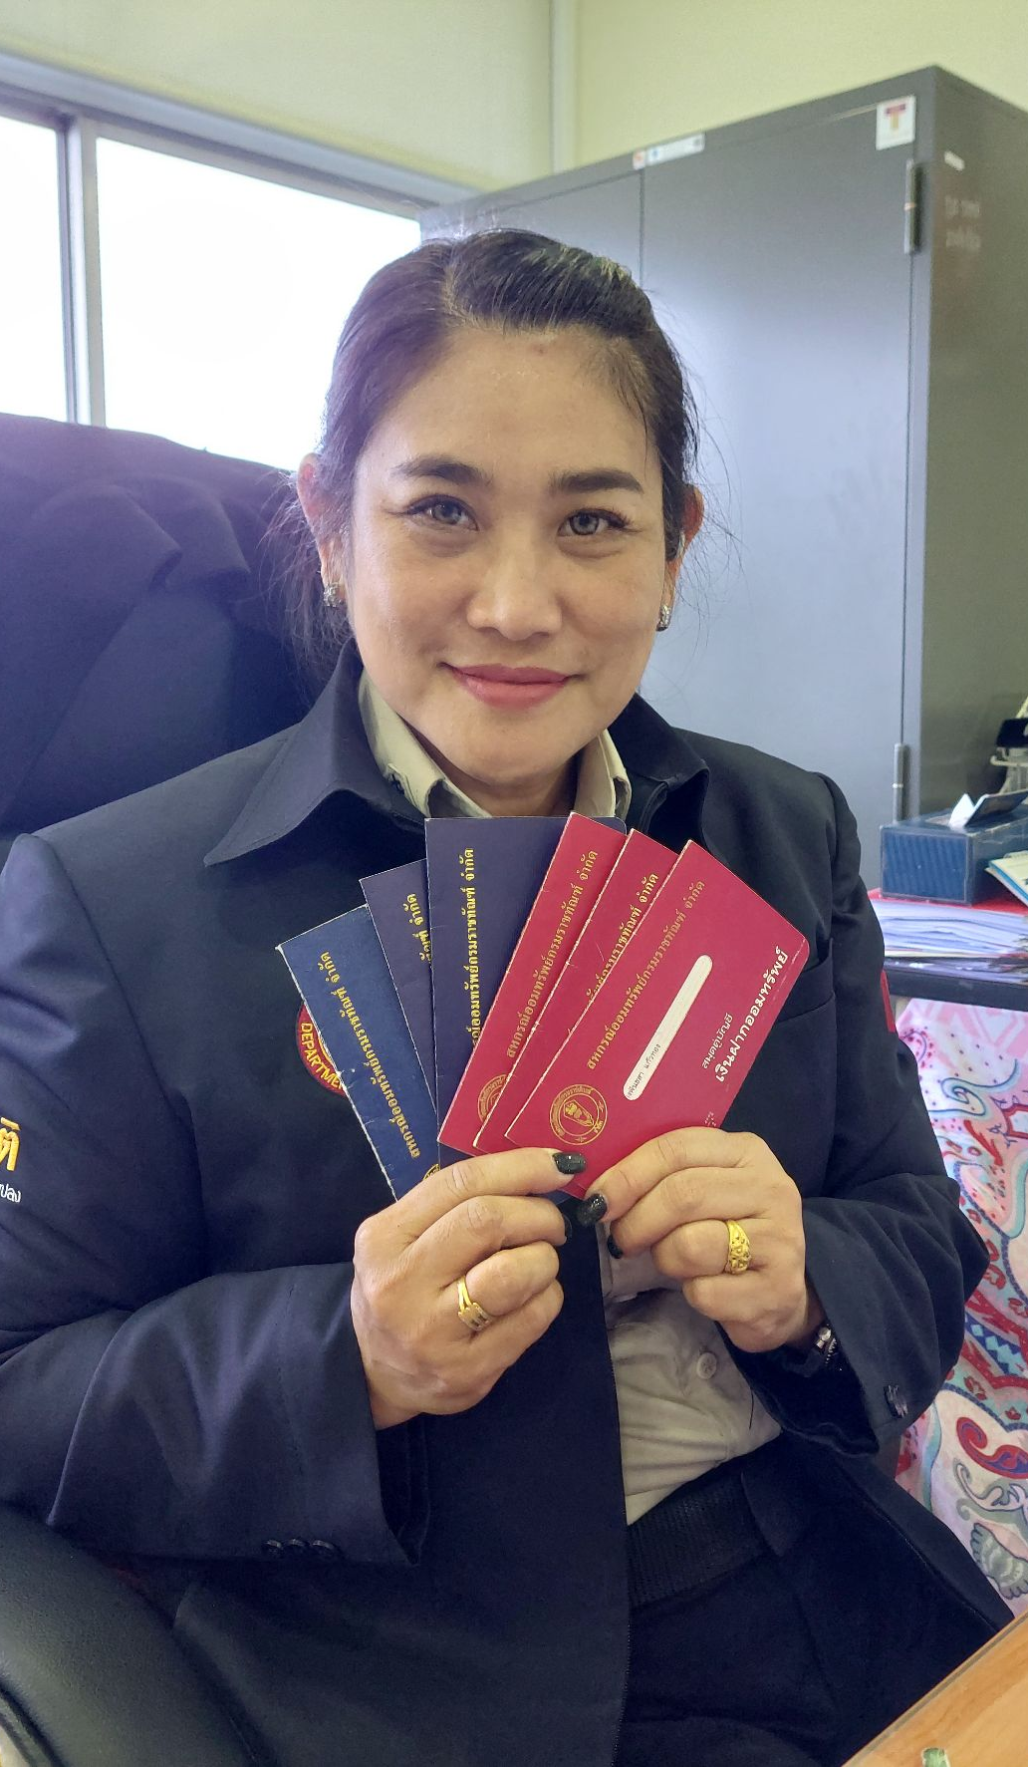
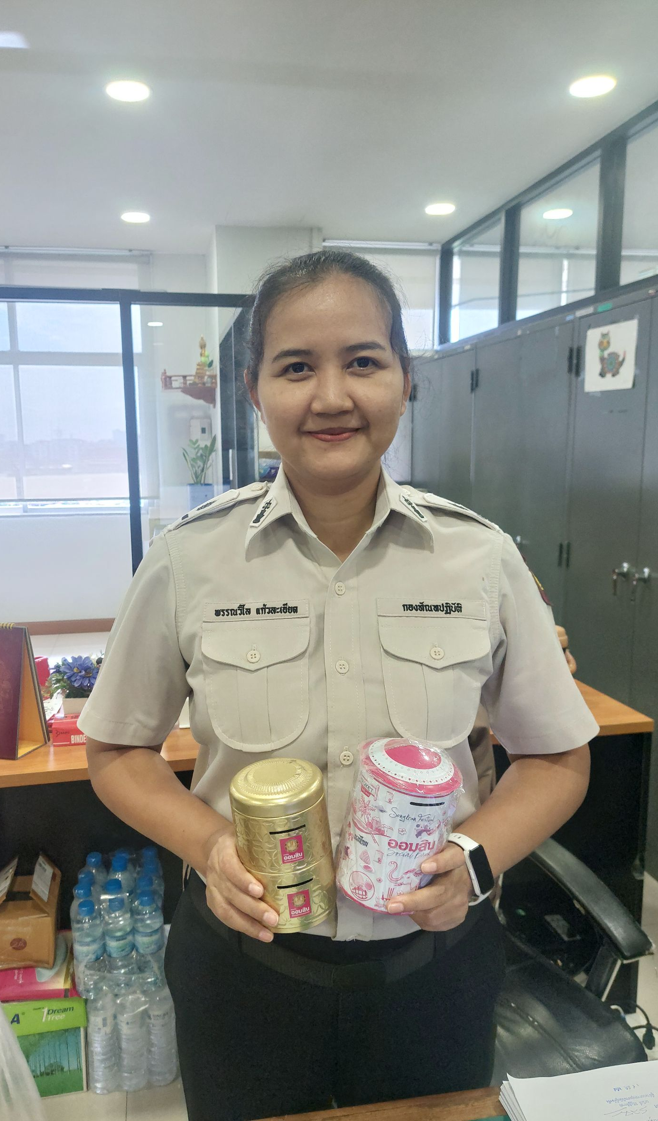
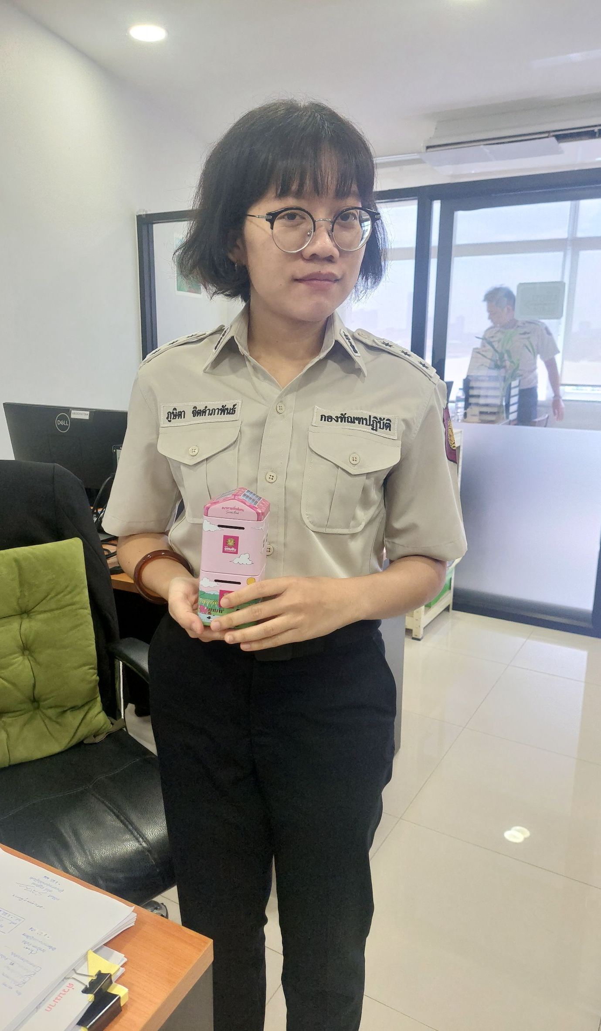

Slide 24
ความดีที่อยากทำ

Slide 25
แสดงความกตัญญู และสำนึกในพระมหากรุณาธิคุณต่อสถาบันชาติ ศาสนา พระมหากษัตริย์
และดำเนินชีวิตตามแนวทางเศรษฐกิจพอเพียง
ร่วมทำบุญตักบาตรประจำเดือนและกิจกรรมวันสำคัญทางศาสนา
วัตถุประสงค์ เพื่อพัฒนาเสริมสร้างศีลธรรม คุณธรรม จริยธรรม ตามหลักพระพุทธศาสนาให้กับบุคลากรกองทัณฑปฏิบัติ
เสริมสร้างทำนุบำรุงศาสนาแสดงตนเป็นพุทธศาสนิกชน และร่วมกัน ช่วยสืบสานวัฒนธรรม และขนบธรรมเนียม
ของความเป็นไทย และเสริมสร้างความเข้มแข็งในระบบบริหารจัดการงานด้านส่งเสริมคุณธรรมให้มีประสิทธิภาพ
ผลการดำเนินงาน จัดรายชื่อเจ้าหน้าที่เพื่อเข้าร่วมกิจกรรมทำบุญตักบาตรประจำเดือน รวมทั้งประชาสัมพันธ์
ให้กับเจ้าหน้าที่ที่สนใจในการร่วมกิจกรรมทำบุญตักบาตรประจำเดือน
ผลสำเร็จของการดำเนินงาน บุคลากรกองทัณฑปฏิบัติร่วมกิจกรรมทำบุญตักบาตรประจำเดือน
ปัจจัยที่ทำให้บรรลุเป้าหมาย บุคลากรกองทัณฑปฏิบัติทุกคนให้ความร่วมมือเป็นอย่างดี

Slide 26
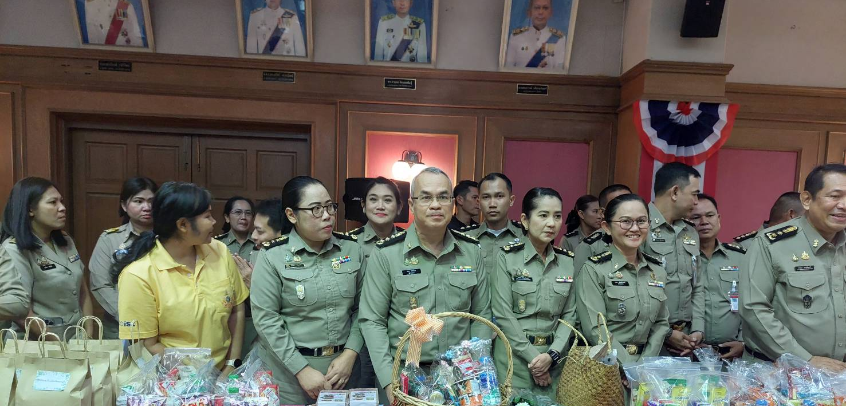
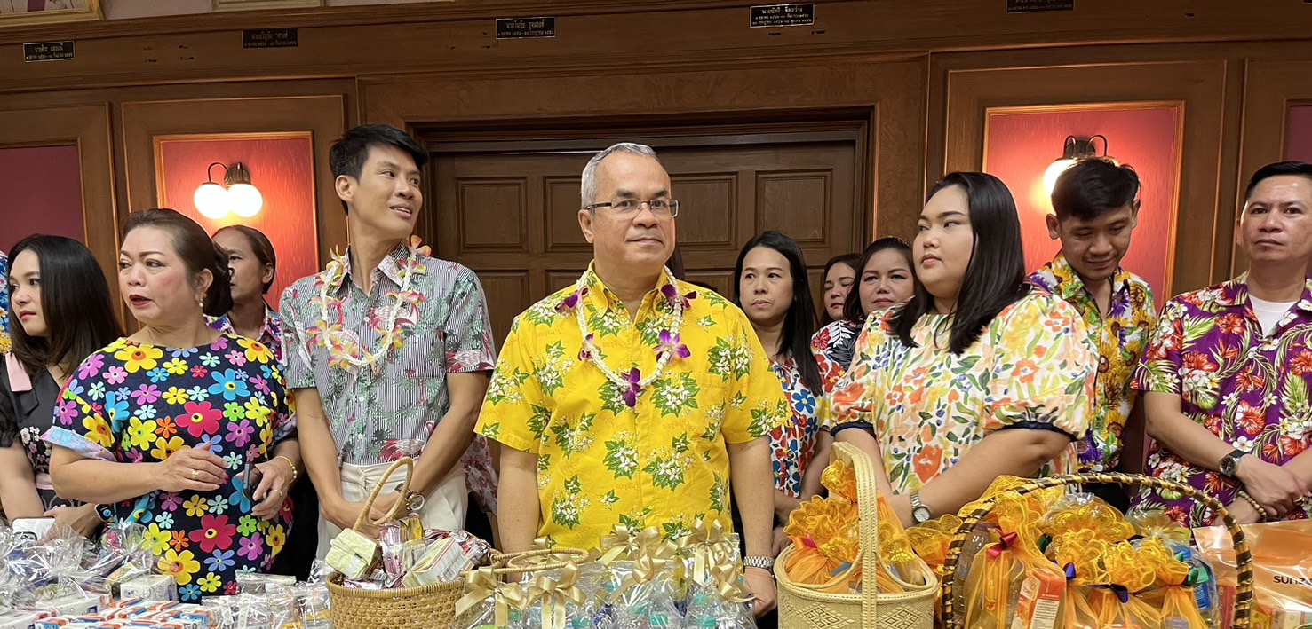
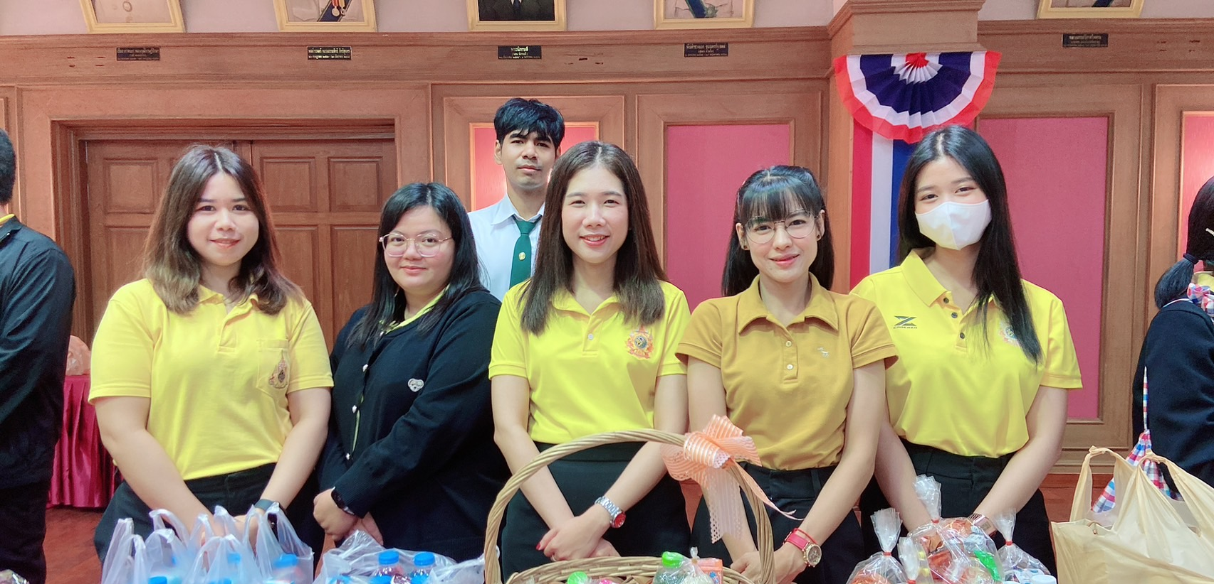
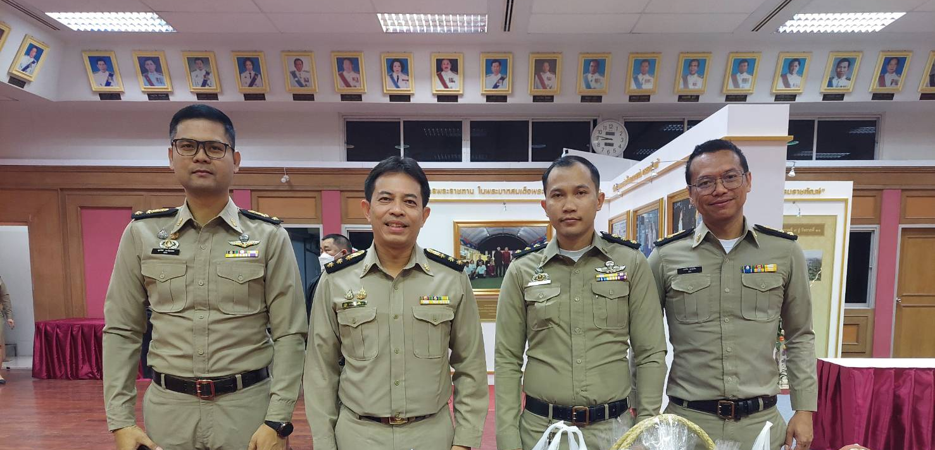

Slide 27
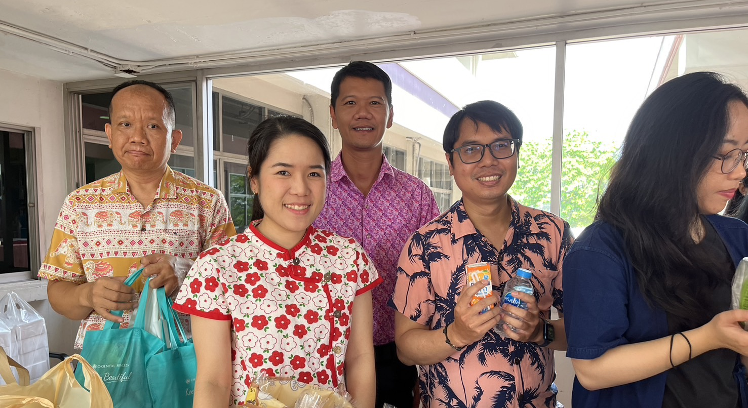
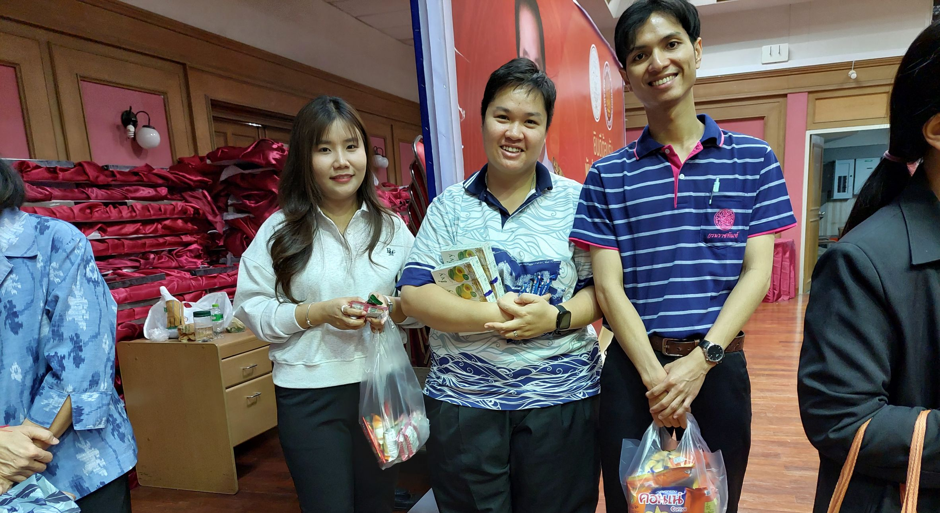
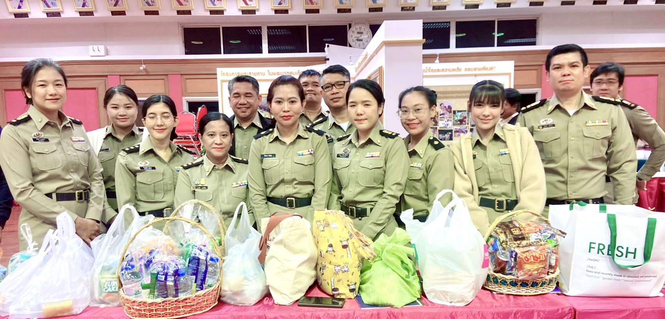
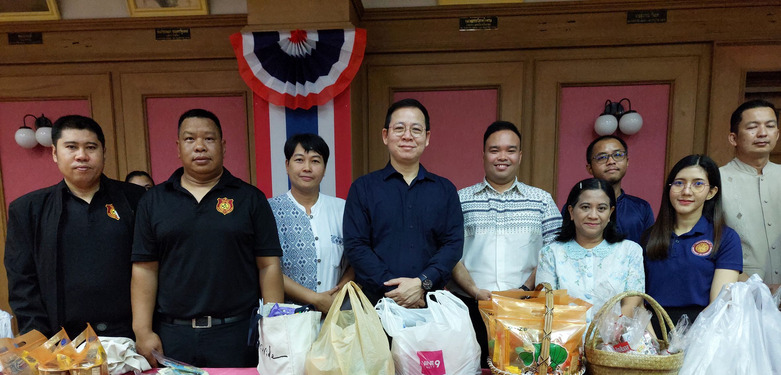

Slide 28
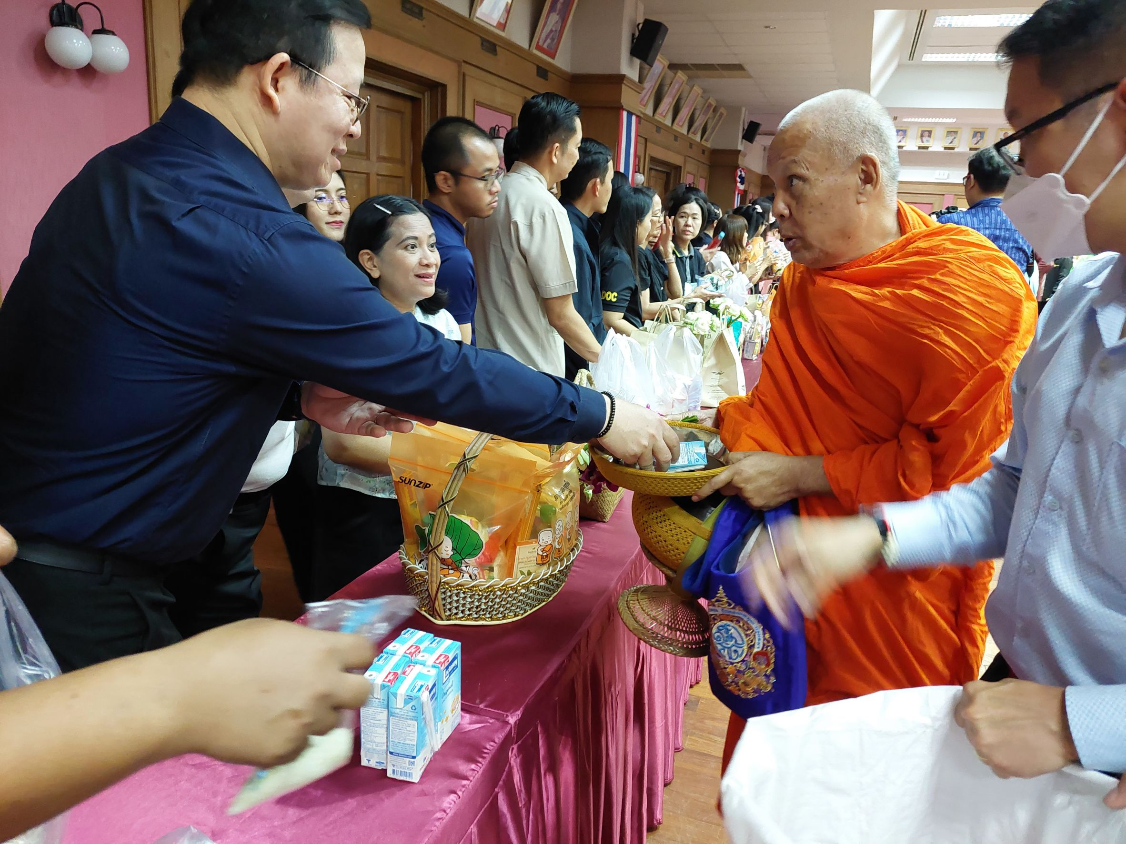
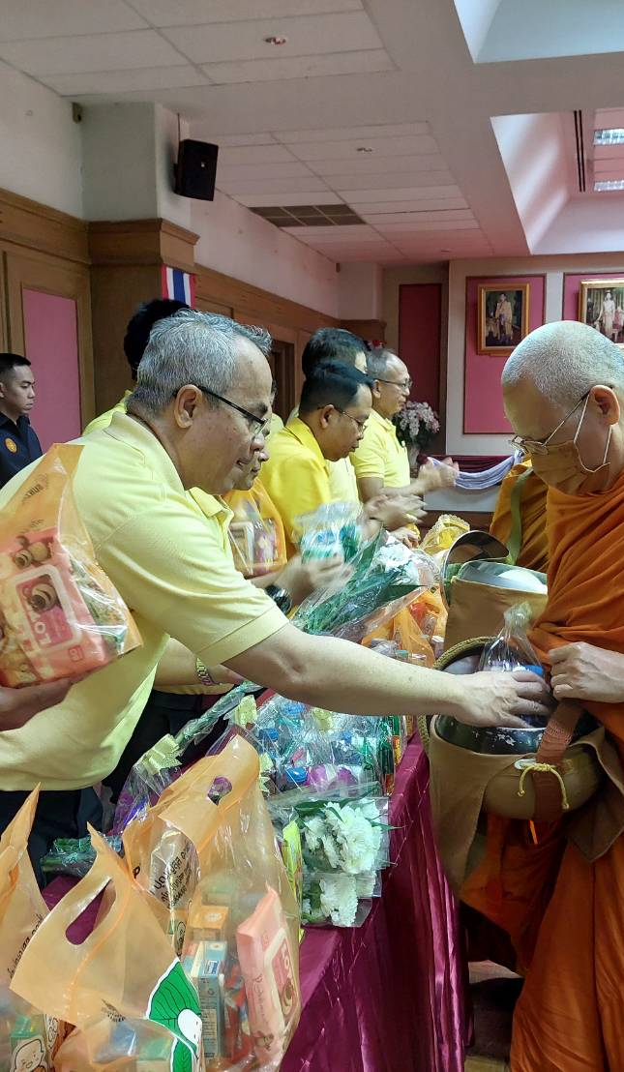
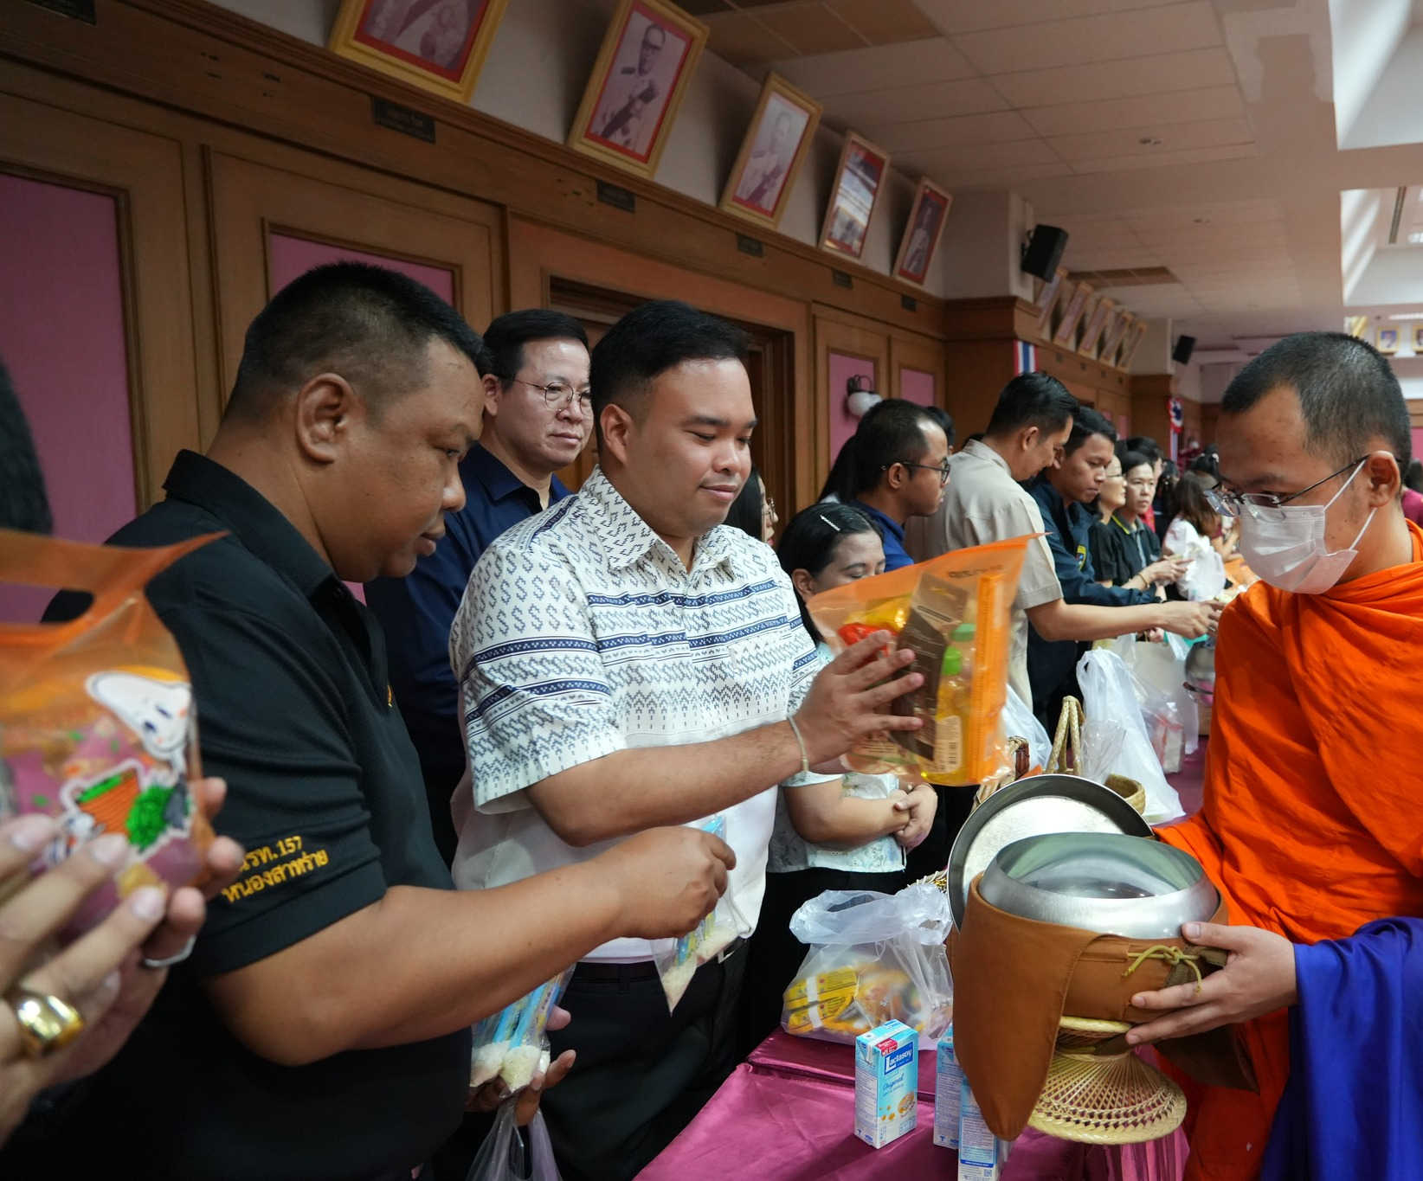
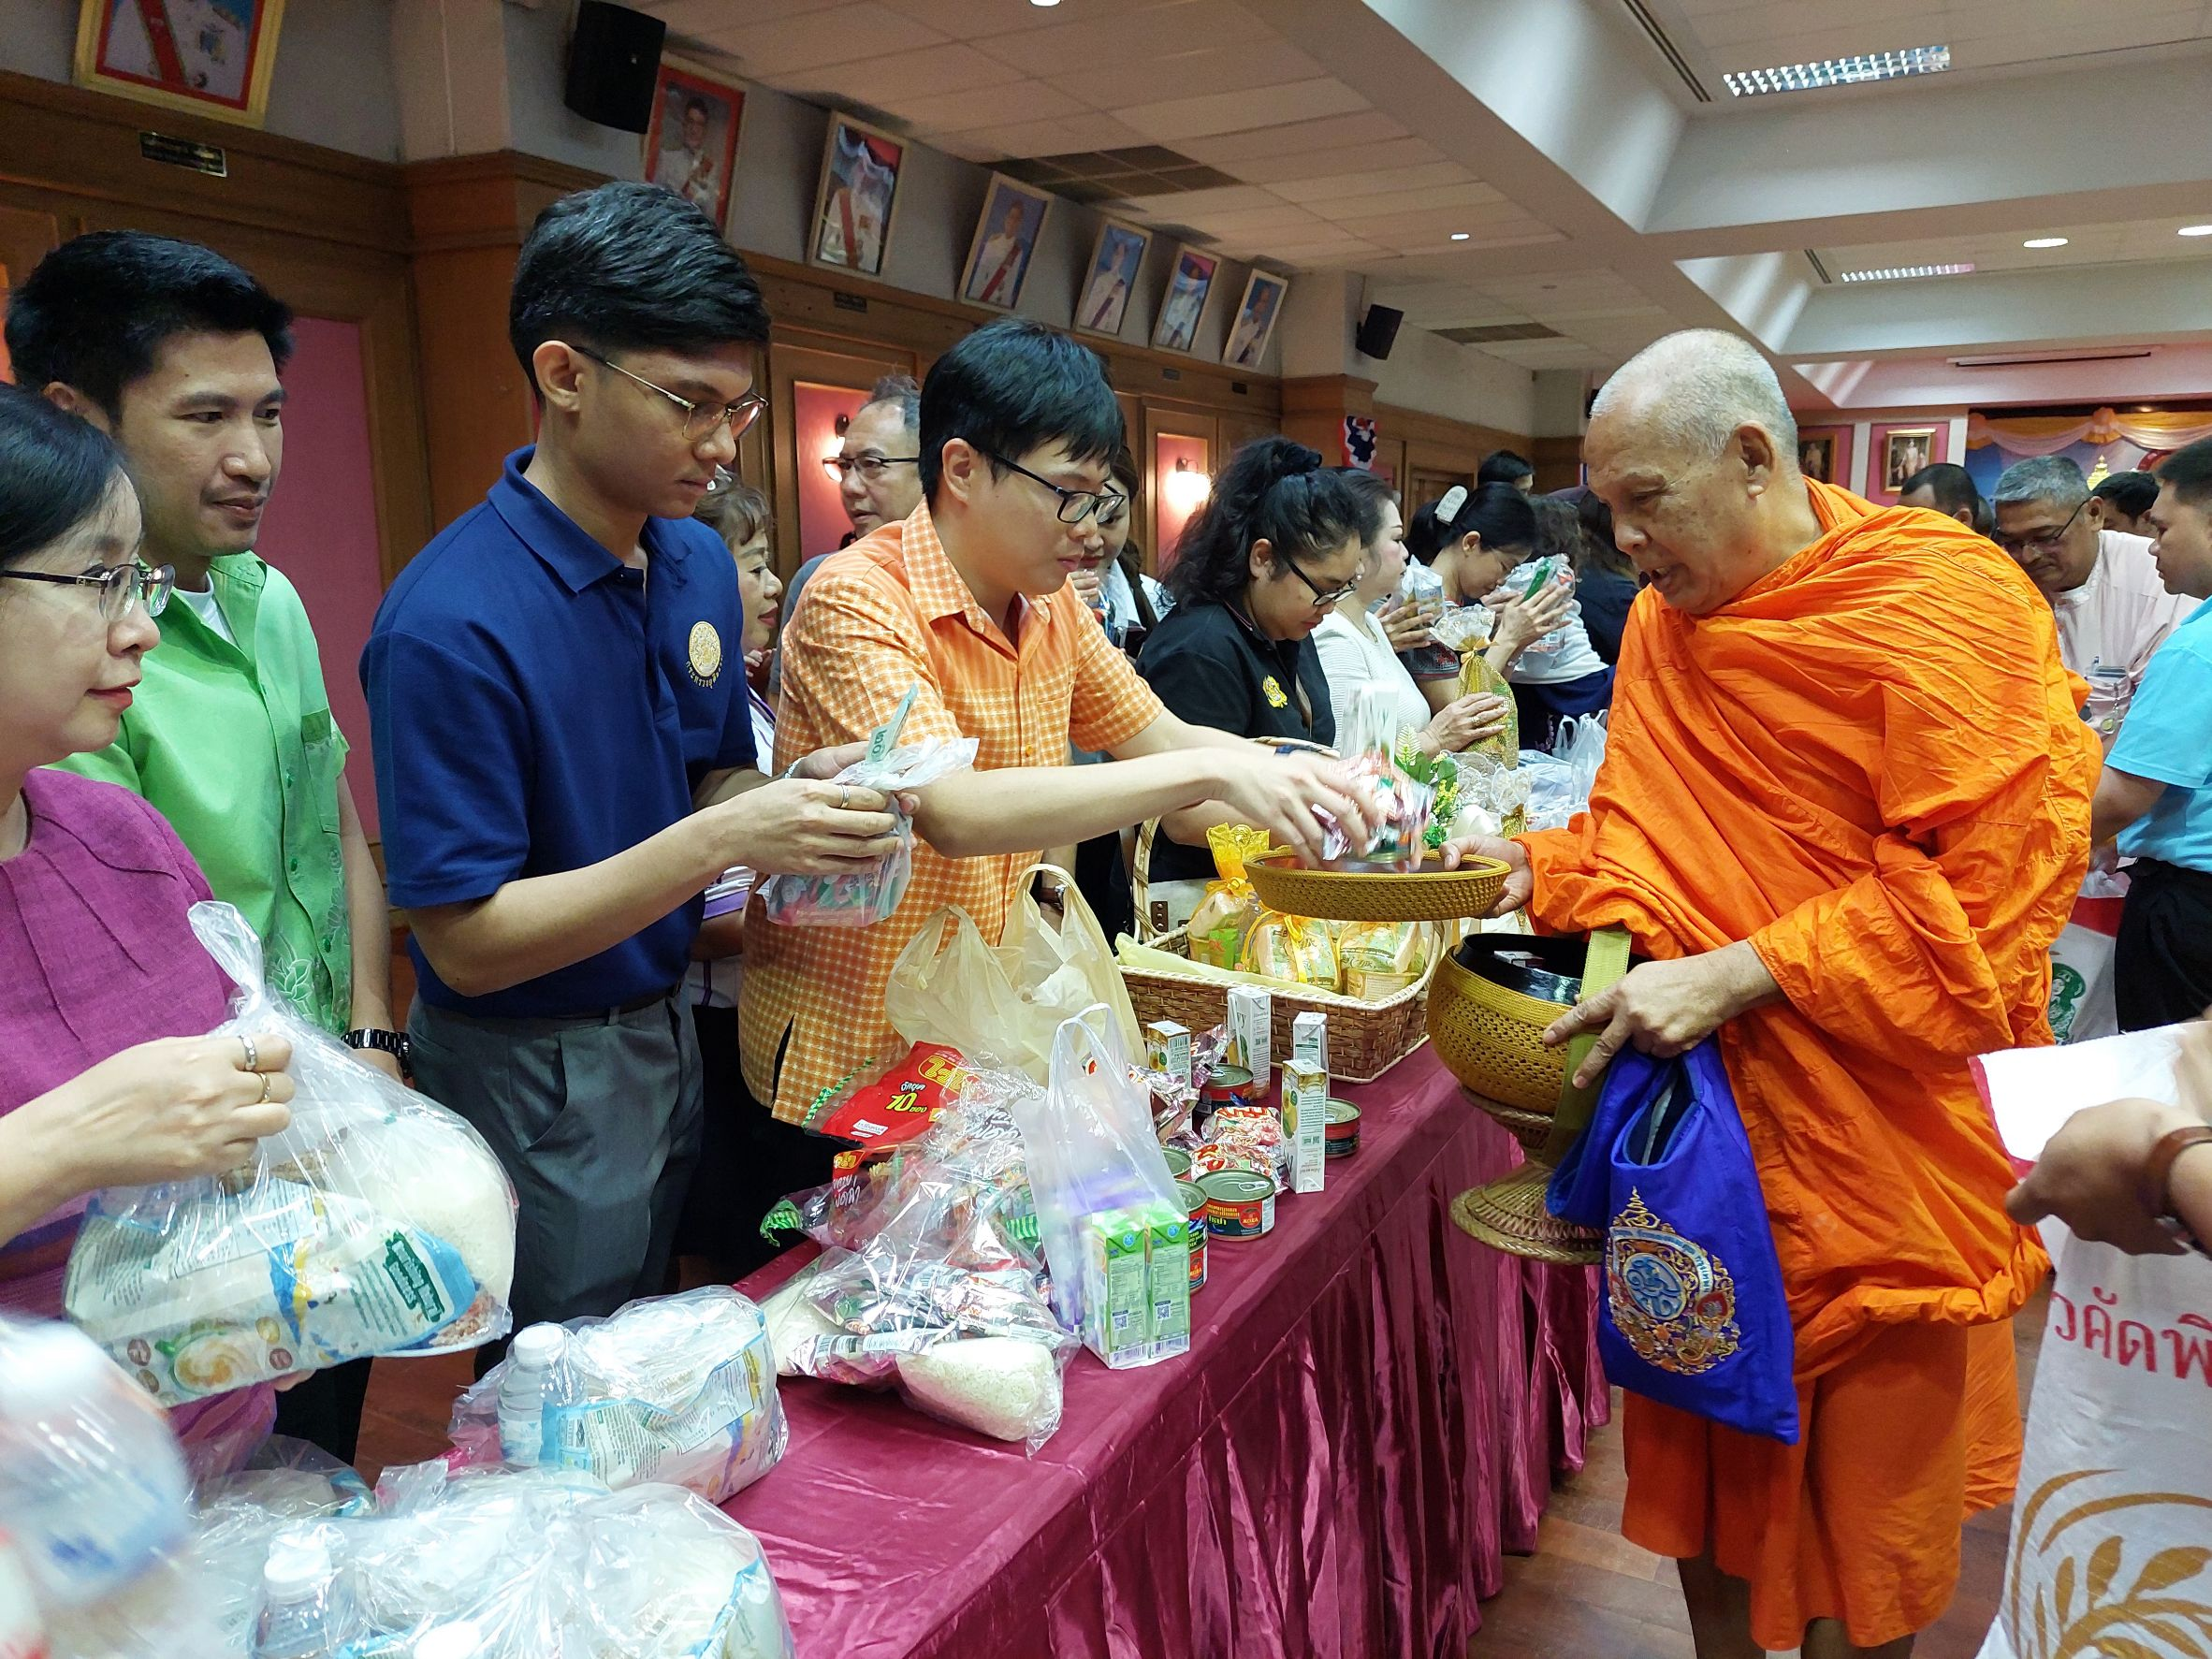
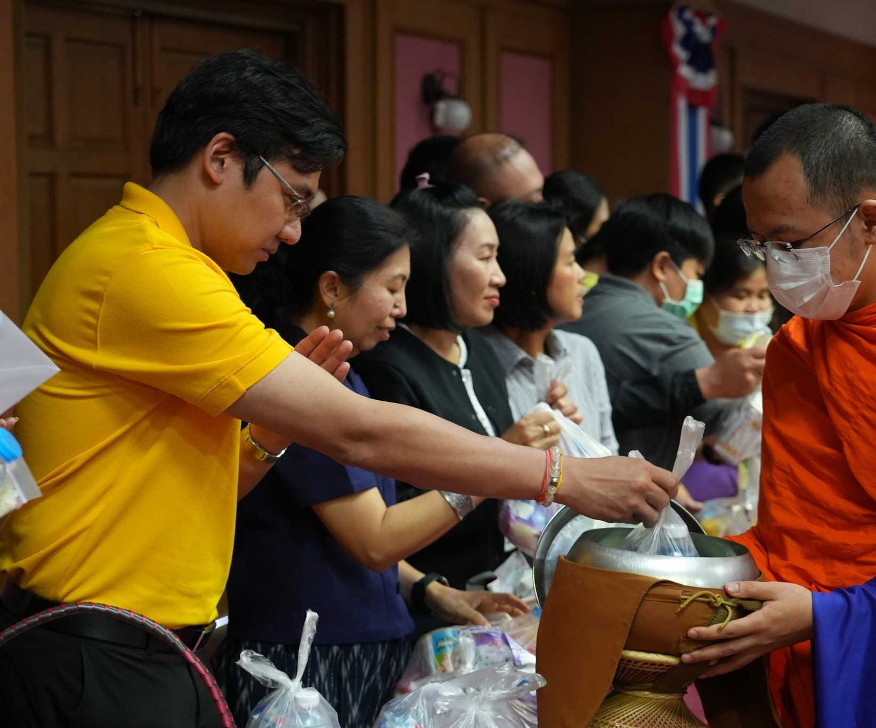

Slide 29
ลงนามถวายพระพร เพื่อถวายเป็นพระพรชัยมงคลแด่พระบาทสมเด็จพระเจ้าอยู่หัว
และพระบรมวงศานุวงศ์
วัตถุประสงค์ เพื่อแสดงความเคารพต่อสถาบันพระมหากษัตริย์อันเป็นที่รักยิ่งของชาวไทย ประชาชนทุกหมู่เหล่า
ได้น้อมรำลึกพระมหากรุณาธิคุณพระบาทสมเด็จพระเจ้าอยู่หัวและพระบรมวงศานุวงศ์ และเสริมสร้างความรัก
ความสามัคคีแก่ปวงชนชาวไทย โดยมีสถาบันพระมหากษัตริย์เป็นศูนย์รวมใจ
ผลการดำเนินงาน ประชาสัมพันธ์เชิญชวนบุคลากรกองทัณฑปฏิบัติ ร่วมลงนามถวายพระพรเพื่อถวายเป็นพระพรชัยมงคลแด่พระบาทสมเด็จพระเจ้าอยู่หัวและพระบรมวงศานุวงศ์
ผลสำเร็จของการดำเนินงาน บุคลากรกองทัณฑปฏิบัติร่วมลงนามถวายพระพร เพื่อถวายเป็นพระพรชัยมงคลแด่
พระบาทสมเด็จพระเจ้าอยู่หัวและพระบรมวงศานุวงศ์
ปัจจัยที่ทำให้บรรลุเป้าหมาย บุคลากรกองทัณฑปฏิบัติทุกคนให้ความร่วมมือเป็นอย่างดี

Slide 30
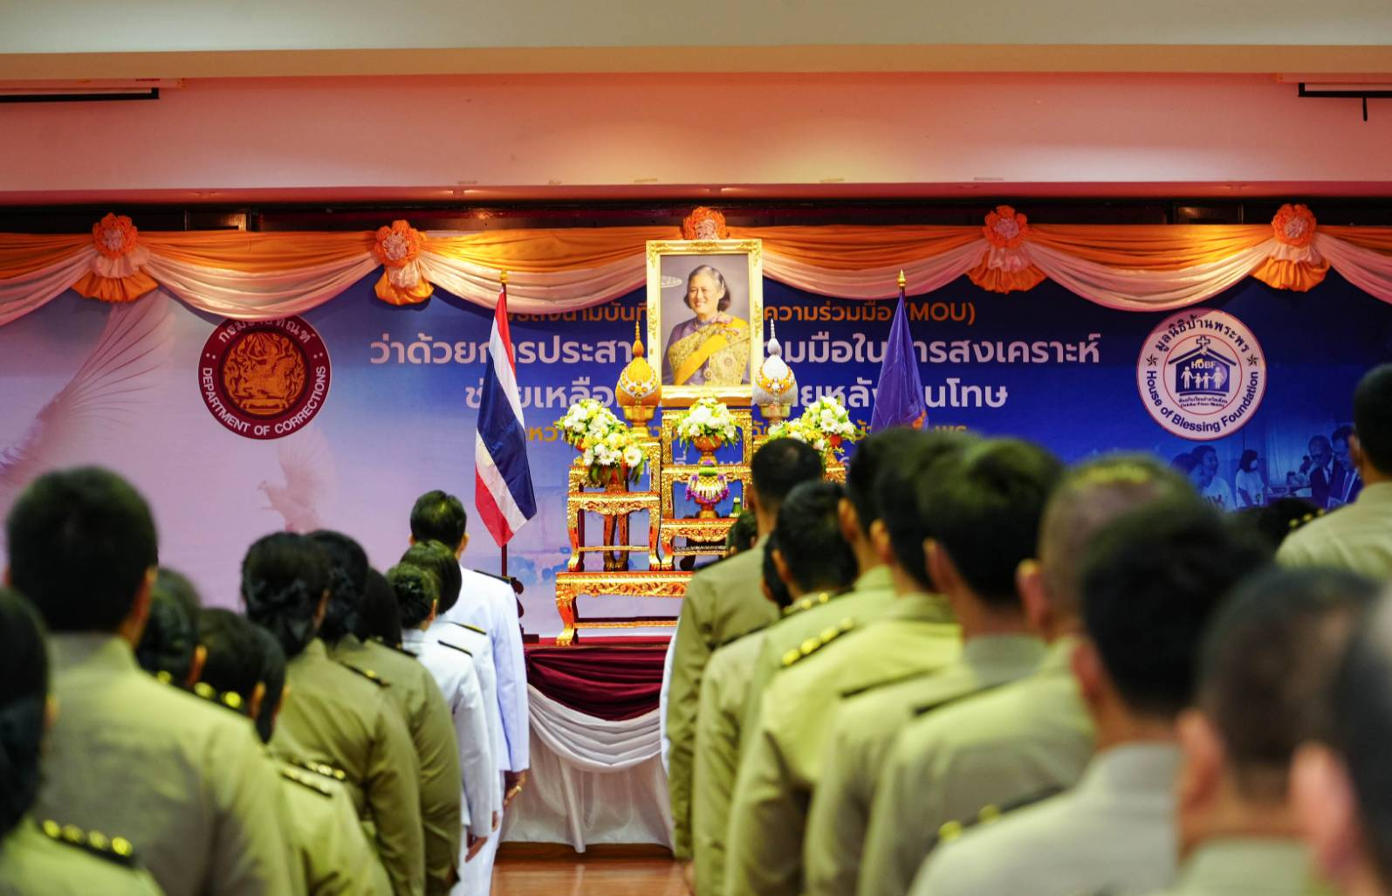
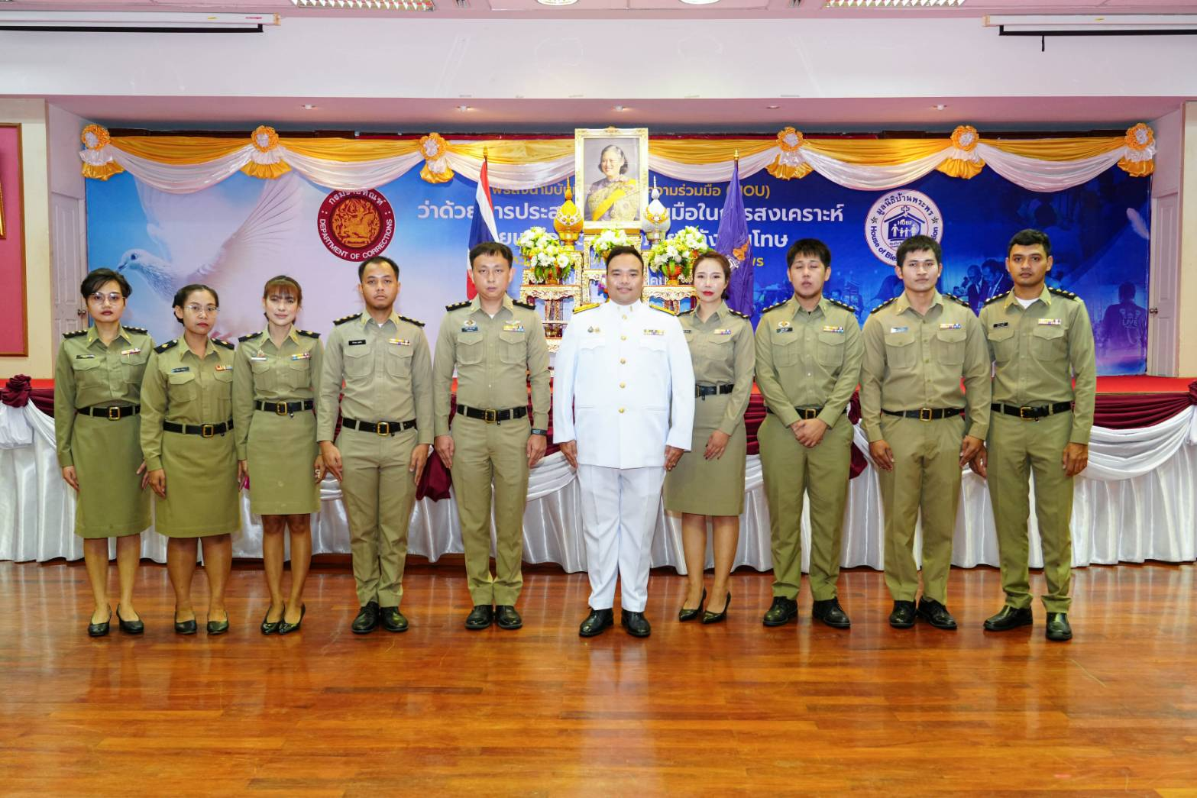
บุคลากรกองทัณฑปฏิบัติ
ร่วมลงนามถวายพระพร

Slide 31

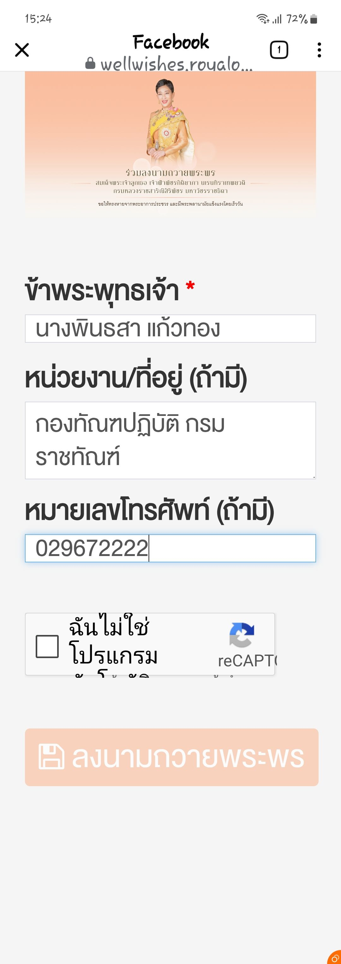
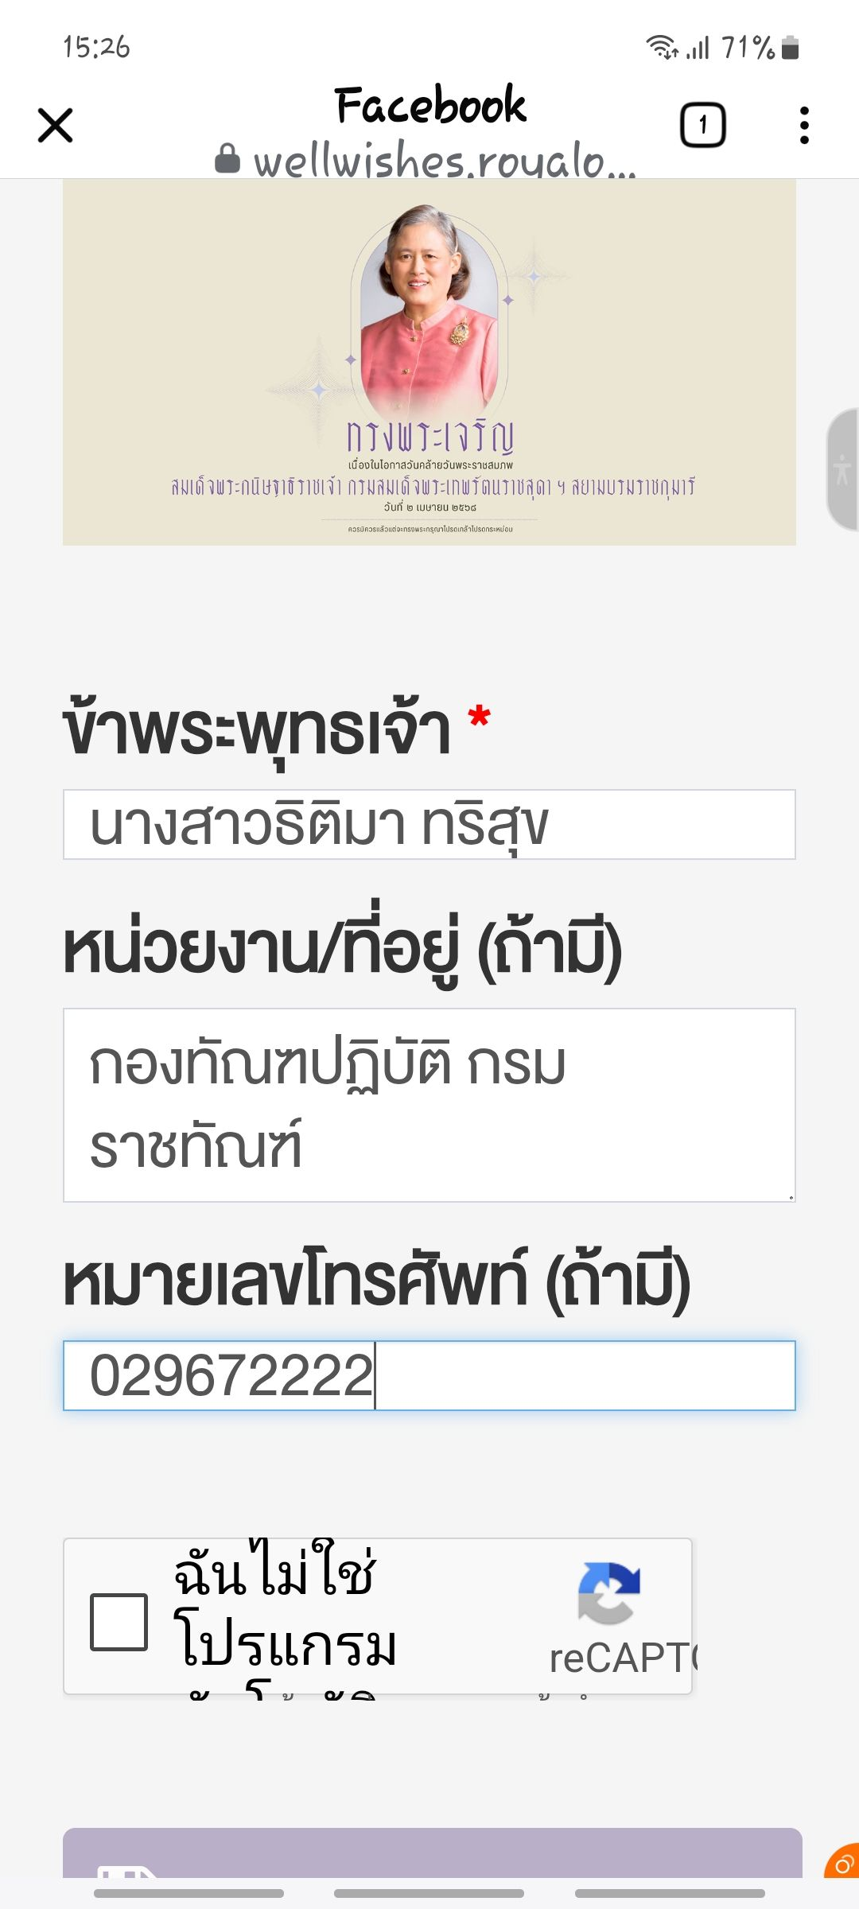


Slide 32
การทำความดีมีคุณธรรม จริยธรรม ซื่อสัตย์สุจริตต่อตนเองและผู้อื่น
วัตถุประสงค์ เพื่อส่งเสริมให้บุคลากรมีจิตสำนึก และมีค่านิยมในการปฏิบัติราชการขององค์กรอย่าง มีคุณภาพ มีคุณธรรม และความรับผิดชอบในการป้องกันการทุจริต ประพฤติมิชอบ
ผลการดำเนินงาน ประชาสัมพันธ์นโยบาย No Gift Policy ให้กับบุคลากรกองทัณฑปฏิบัติประพฤติปฏิบัติตามนโยบายอย่างเคร่งครัด และเป็นไปในแนวทางเดียวกัน
ผลสำเร็จของการดำเนินงาน บุคลากรกองทัณฑปฏิบัติ ยึดถือและปฏิบัติอย่างเคร่งครัด
ปัจจัยที่ทำให้บรรลุเป้าหมาย บุคลากรกองทัณฑปฏิบัติทุกคนให้ความร่วมมือเป็นอย่างดี

Slide 33
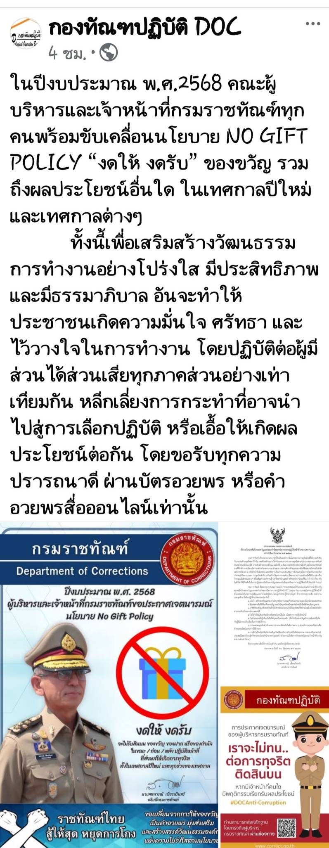



Slide 34


Slide 35




Slide 36
มีจิตอาสา ช่วยเหลือเกื้อกูลกันใส่ใจรับผิดชอบต่อสังคมตามโอกาสต่าง ๆ
วัตถุประสงค์ เพื่อบำเพ็ญสาธารณประโยชน์ ตามโอกาสต่างๆ เพื่อให้เกิดความตระหนัก สร้างจิตอาสา เพื่อบริการสังคม รู้จักการให้และเสียสละ ทำตนให้เป็นประโยชน์ต่อผู้อื่น ส่งเสริมให้บุคลากรกองทัณฑปฏิบัติช่วยเหลือซึ่งกันและกัน
ให้มีกิจกรรมที่หลากหลายในหน่วยงานและเกิดความรักความสามัคคีในองค์กร
ผลการดำเนินงาน จัดรายชื่อเจ้าหน้าที่เพื่อเข้าร่วมกิจกรรมจิตอาสา ประชาสัมพันธ์ให้กับเจ้าหน้าที่ที่สนใจ
ในการร่วมกิจกรรมจิตอาสา และกิจกรรมจิตอาสาบริจาคโลหิตตามโอกาสต่างๆ
ผลสำเร็จของการดำเนินงาน บุคลากรกองทัณฑปฏิบัติ ร่วมกิจกรรมจิตอาสาด้วยความเต็มใจ และมีจิตสาธารณะเพื่อบริการสังคมรู้จักการให้และเสียสละประโยชน์ส่วนตัวเพื่อประโยชน์ส่วนรวม
ปัจจัยที่ทำให้บรรลุเป้าหมาย บุคลากรกองทัณฑปฏิบัติทุกคนให้ความร่วมมือเป็นอย่างดี

Slide 37



Slide 38






Slide 39
ร่วมสืบสานวัฒนธรรมไทย วิถีวัฒนธรรมไทย
วัตถุประสงค์ เพื่อความเป็นสิริมงคลกับบุคลากร และแสดงออกถึงความเคารพต่อผู้ใหญ่หรือผู้บังคับบัญชา
ผลการดำเนินงาน บุคลากรกองทัณฑปฏิบัติ เข้าร่วมพิธีรดน้ำดำหัวผู้ใหญ่ เพื่อเป็นการแสดงความเคารพต่อผู้ใหญ่
พร้อมทั้งรับคำอวยพรเพื่อความเป็นสิริมงคลของชีวิต เนื่องในประเพณีสงกรานต์
ผลสำเร็จของการดำเนินงาน บุคลากรกองทัณฑปฏิบัติ เข้าร่วมพิธีรดน้ำดำหัวผู้ใหญ่ และรับคำอวยพร
เพื่อความเป็นสิริมงคลของชีวิต และสามารถนำไปประพฤติปฏิบัติในชีวิตประจำวันได้
ปัจจัยที่ทำให้บรรลุเป้าหมาย บุคลากรกองทัณฑปฏิบัติทุกคนให้ความร่วมมือเป็นอย่างดี

Slide 40





Slide 41





Slide 42




Slide 43






Slide 44
การบูรณาการงานร่วมกับหน่วยงานภายในกระทรวงยุติธรรม ภาคีเครือข่าย และสังคม
วัตถุประสงค์ เพื่อให้เกิดความร่วมมือทุกภาคส่วน ในการร่วมกันปฏิบัติงานให้มีประสิทธิภาพ เกิดความสัมพันธ์อันดี
กับหน่วยงานภายในและภายนอกและพื้นที่ใกล้เคียง
ผลการดำเนินงาน รณรงค์การประชาสัมพันธ์การให้โอกาสหน่วยงานภายนอกได้ร่วมภารกิจของกองทัณฑปฏิบัติ
ภายใต้แนวคิด กรมราชทัณฑ์มุ่งมั่น สร้างความสุขให้คนในสังคม
ผลสำเร็จของการดำเนินงาน กองทัณฑปฏิบัติ ได้รับความร่วมมือจากเรือนจำ/ทัณฑสถาน และหน่วยงานภายนอก
ร่วมภารกิจเพื่อช่วยเหลือสังคมในรูปแบบต่างๆ ซึ่งสำเร็จลุล่วงตามเป้าหมาย เกิดความสัมพันธ์อันดีกับหน่วยงานภายใน
และภายนอก รวมทั้งพื้นที่ใกล้เคียง
ปัจจัยที่ทำให้บรรลุเป้าหมาย ทุกหน่วยงานให้ความร่วมมือกับกองทัณฑปฏิบัติเป็นอย่างดี

Slide 45






Slide 46






Slide 47
สร้างขวัญกำลังใจและคุณภาพชีวิตบุคลากรกรมราชทัณฑ์
วัตถุประสงค์ เพื่อให้คำนึงถึงสวัสดิการความเป็นอยู่ของเจ้าหน้าที่ส่วนกลางกรมราชทัณฑ์ที่ไม่มีรายได้จากค่าเสี่ยงภัย
หรือค่าเวรรักษาการณ์เหมือนเรือนจำ/ทัณฑสถาน โดยเฉพาะข้าราชการบรรจุใหม่
ผลการดำเนินงาน กรมราชทัณฑ์ได้จัดสวัสดิการให้กับเจ้าหน้าที่ส่วนกลางกรมราชทัณฑ์ เช่น ข้าวสาร อาหารแห้ง น้ำมันพืช น้ำปลา น้ำตาล เป็นประจำทุกเดือน
ผลสำเร็จของการดำเนินงาน บุคลากรกองทัณฑปฏิบัติทุกคน ได้รับของสวัสดิการเจ้าหน้าที่จากกรมราชทัณฑ์
และเป็นการสร้างขวัญกำลังใจให้กับเจ้าหน้าที่
ปัจจัยที่ทำให้บรรลุเป้าหมาย กองทัณฑปฏิบัติได้รับความอนุเคราะห์จากกรมราชทัณฑ์ในการจัดหาสวัสดิการ
สำหรับเจ้าหน้าที่

Slide 48




Slide 49


